Slide 1

ENSEMBLE, DÉVELOPPONS UN TOURISME DE QUALITÉ

Slide 2
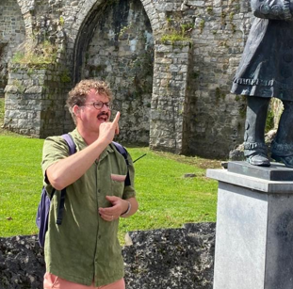

Sébastien Brusselmans
Guide touristique indépendant
Guidage en langue des signes
ENSEMBLE, DÉVELOPPONS UN TOURISME DE QUALITÉ

Slide 3
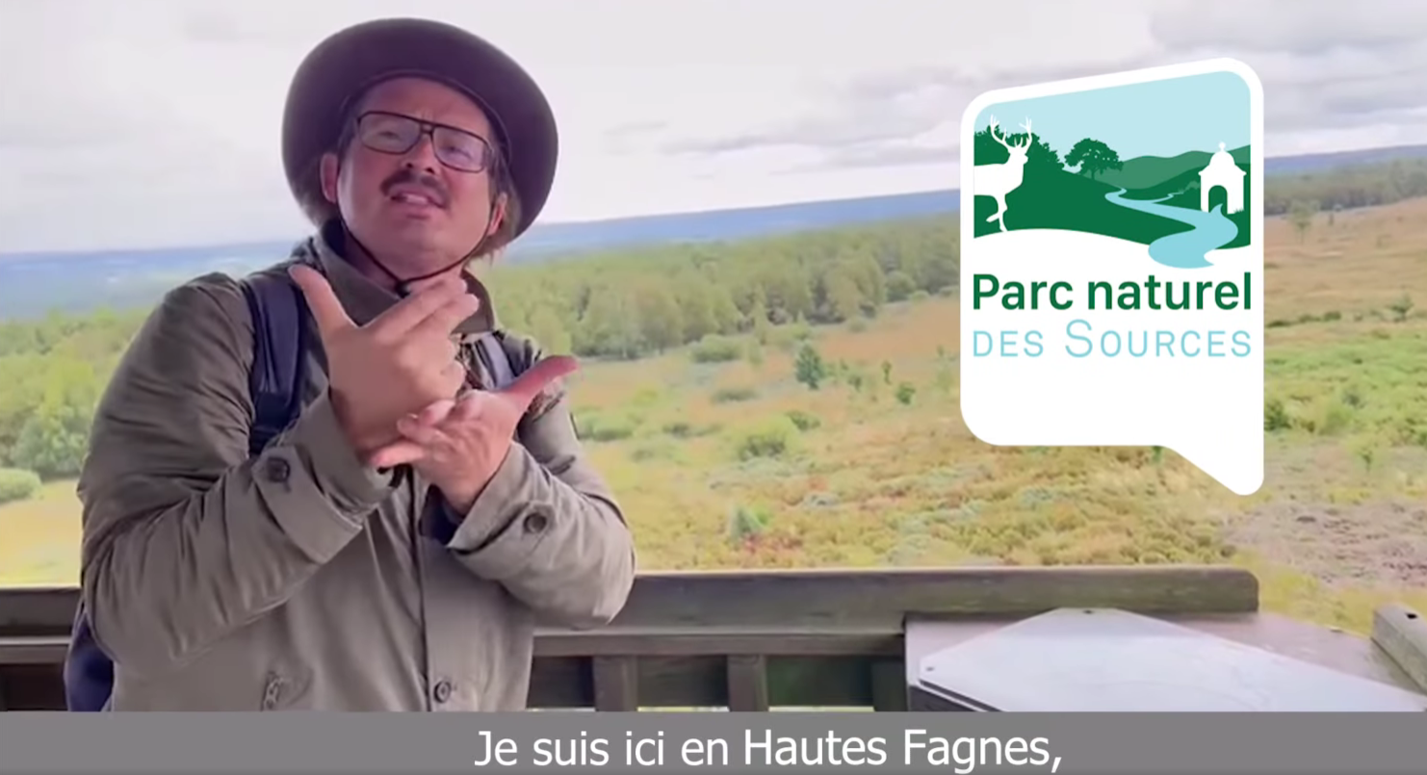
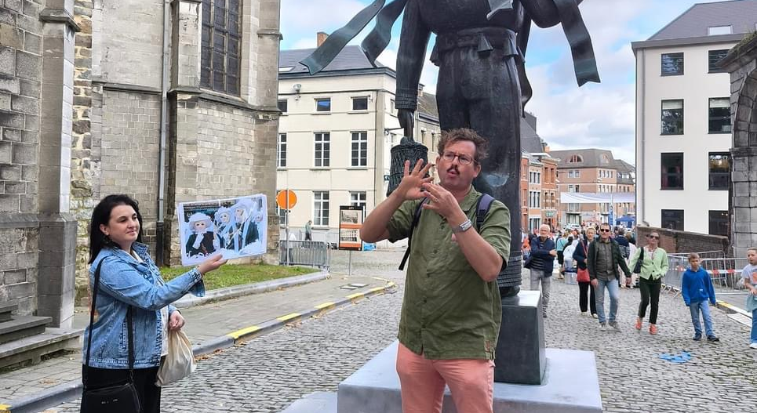
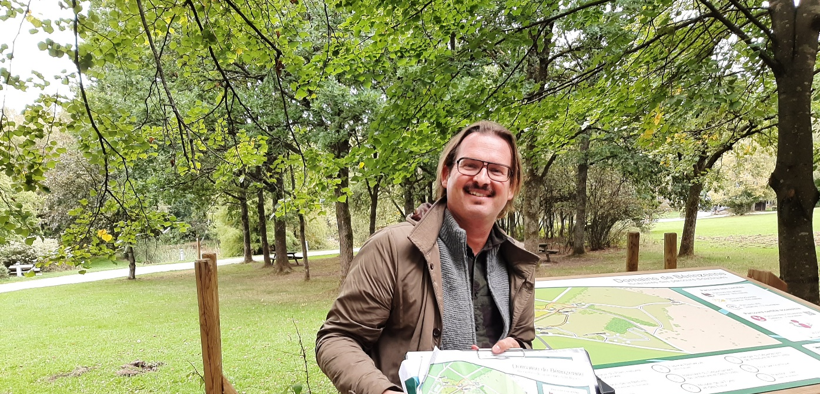
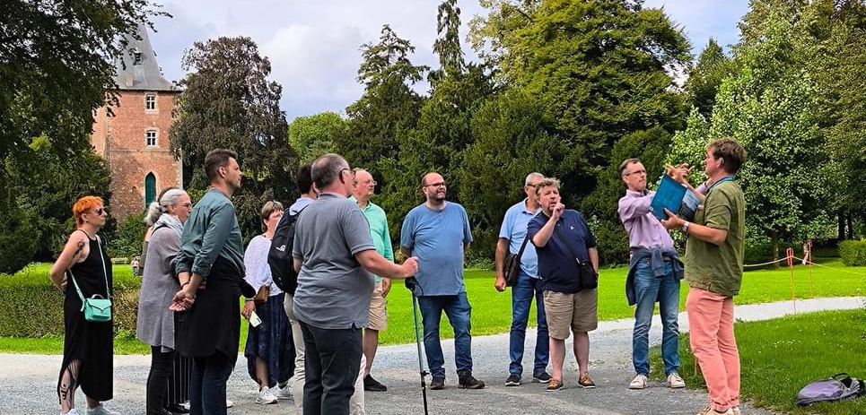

Slide 4
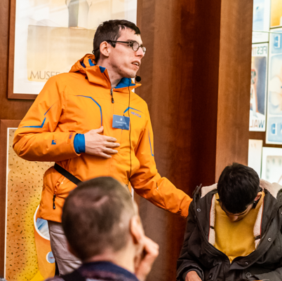

Jason Henry
Guide culturel
Accompagné de Moune Lachapelle,
Coordinatrice du service des Publics
Fondation Folon
Visiter autrement
« Sous un autre regard »
ENSEMBLE, DÉVELOPPONS UN TOURISME DE QUALITÉ

Slide 5
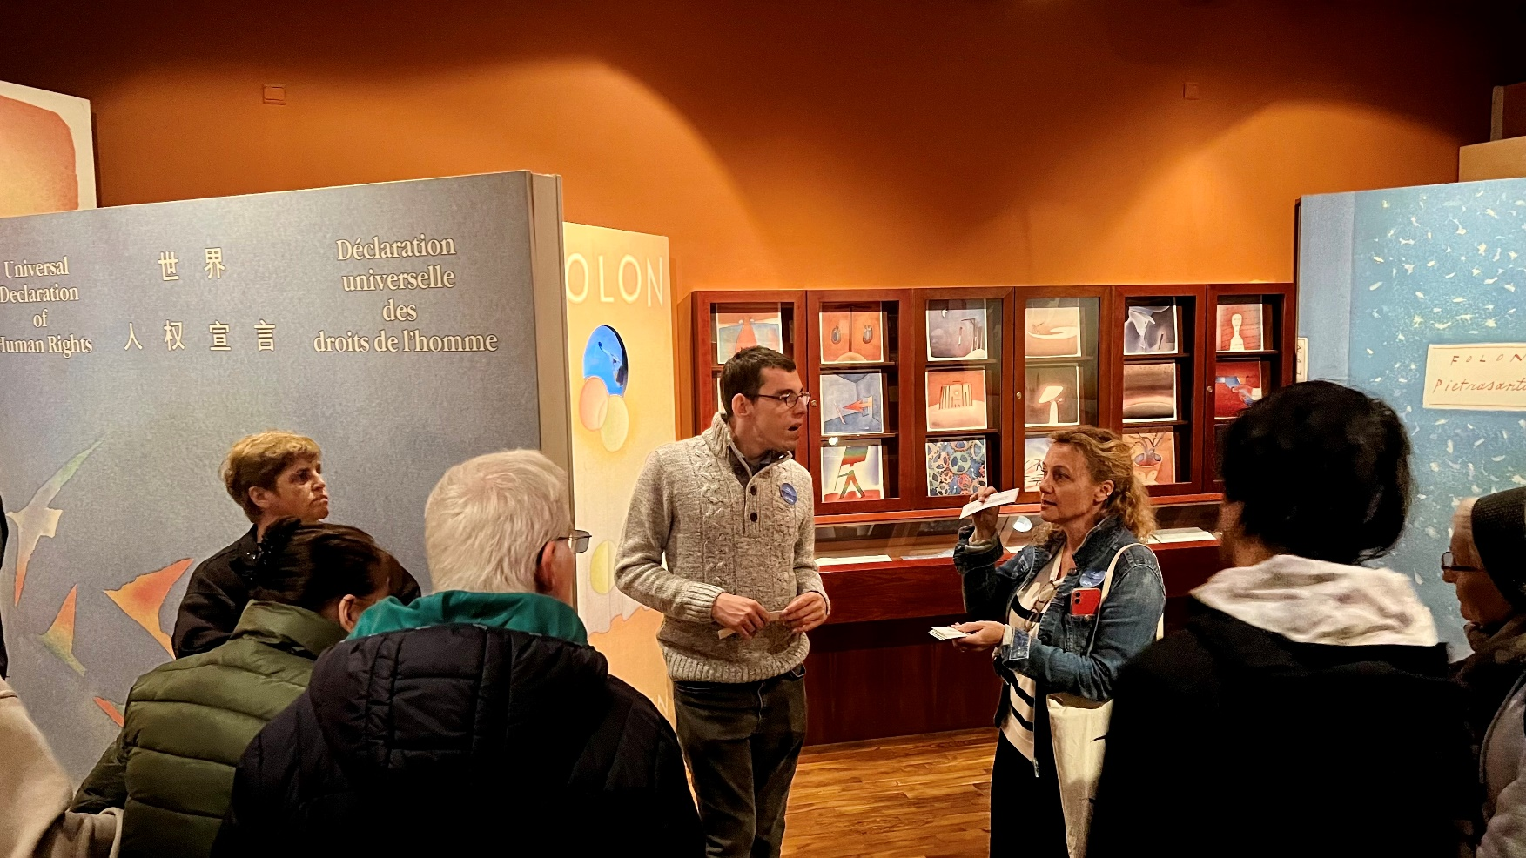
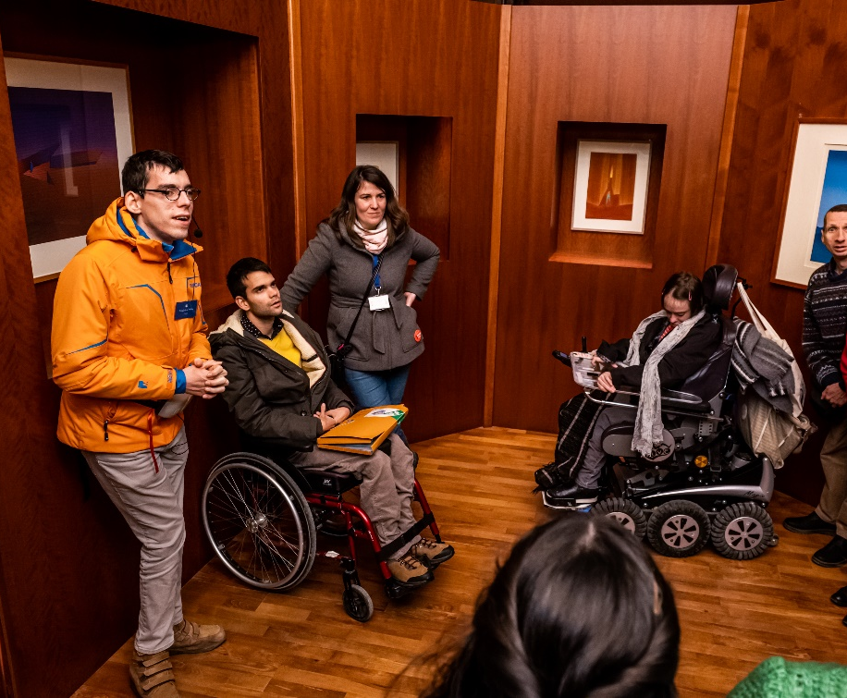
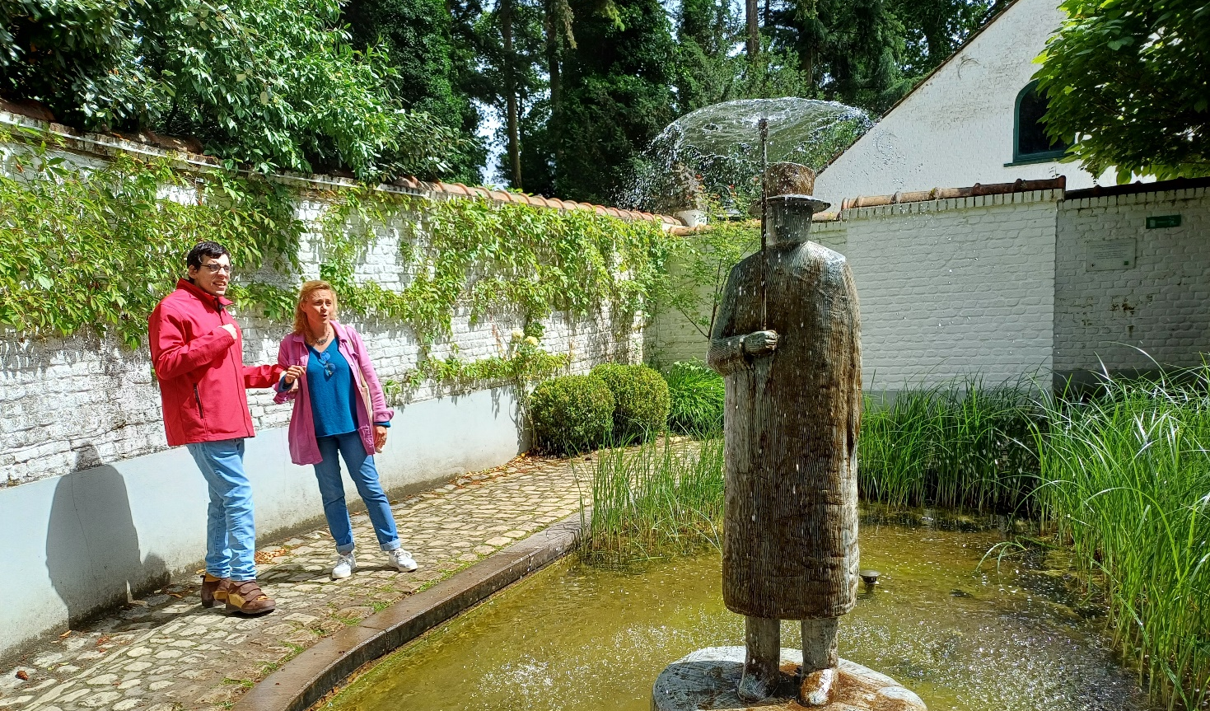
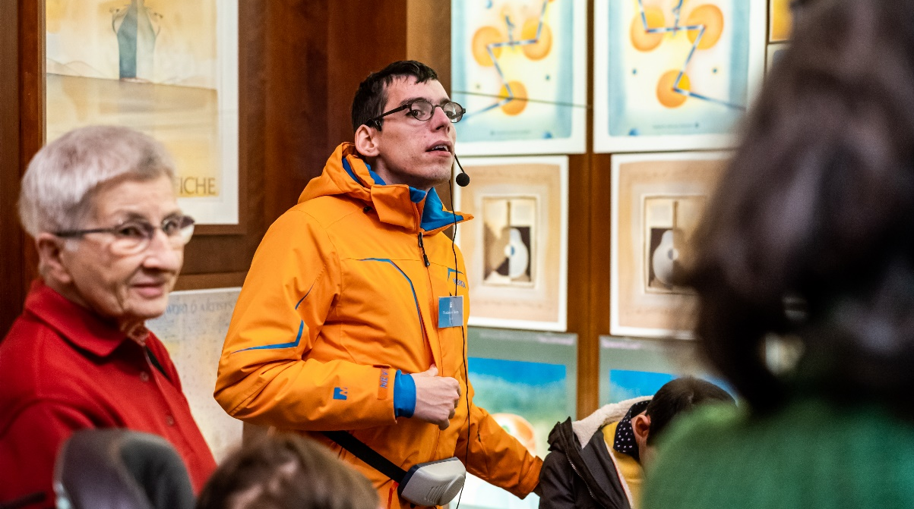

Slide 6
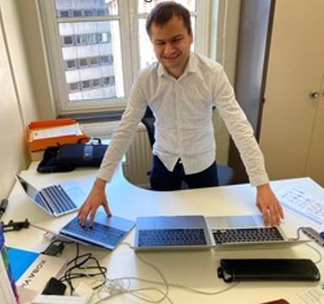

Vincent Leone
Chargé de formation au CRETH
(Centre de ressources et d'évaluation des technologies pour les personnes en situation de handicap)
L’accessibilité numérique
Utilisation d’une synthèse vocale
ENSEMBLE, DÉVELOPPONS UN TOURISME DE QUALITÉ

Slide 7
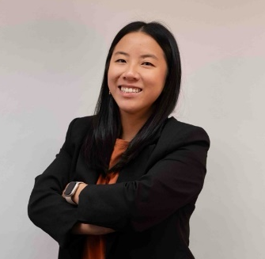

Tina Chen
Service produits VISITWallonia
La promotion
de l’offre touristique accessible
ENSEMBLE, DÉVELOPPONS UN TOURISME DE QUALITÉ

Slide 8
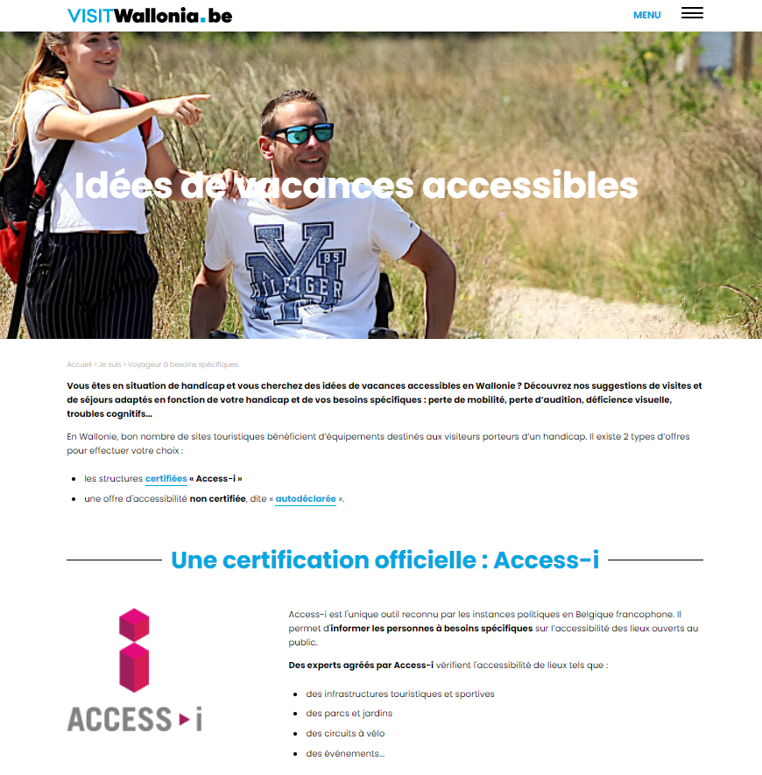

Slide 9
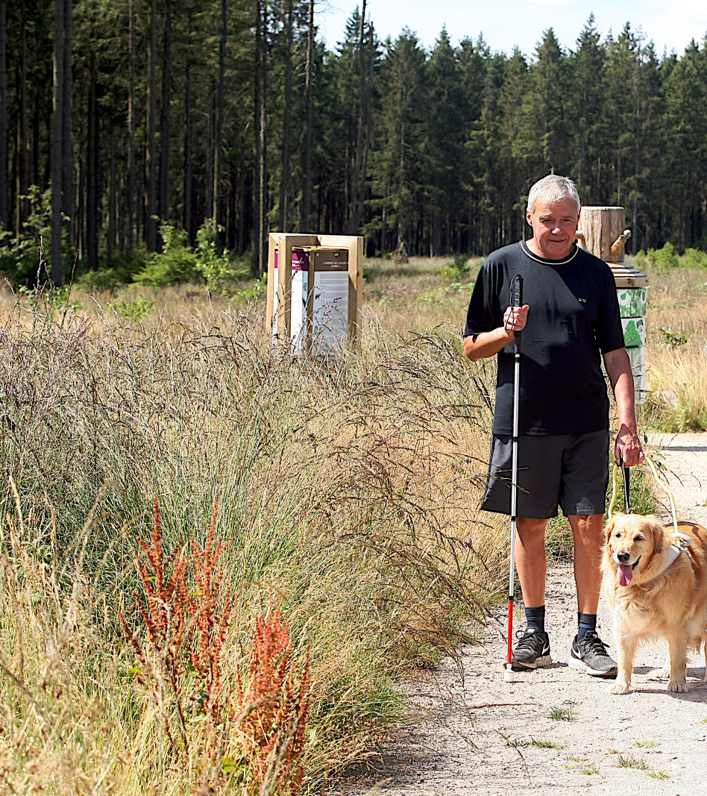

Valorisation de l’offre
Une section pour les Voyageurs à besoins spécifiques sur VISITWallonia.be/accessibilite
Attractions et hébergements
Circuits vélos
Balades en poussette
Sentiers accessibles des Parcs naturels
Transversalité et inclusivité

Slide 10
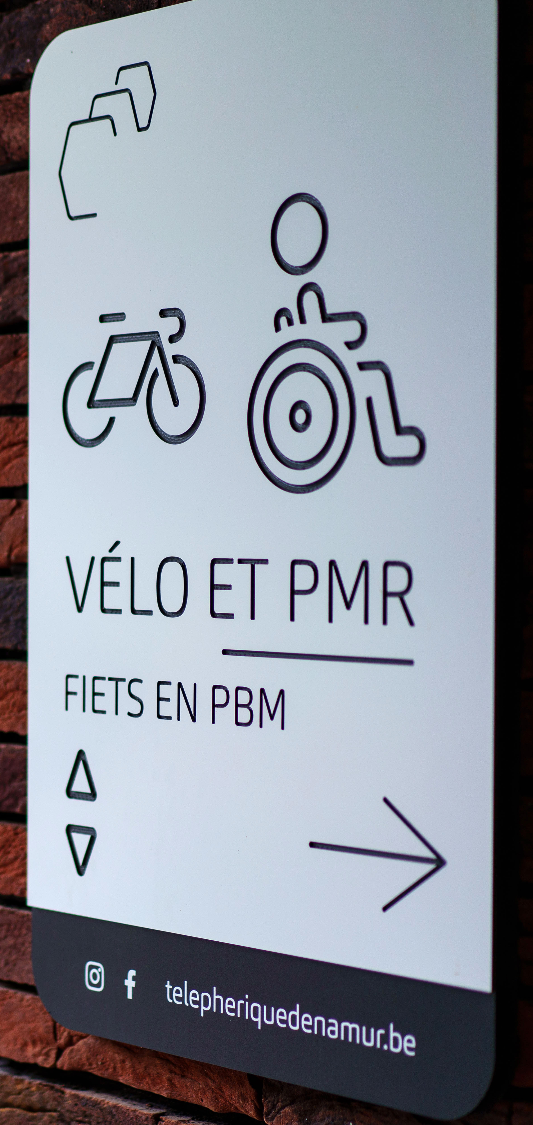
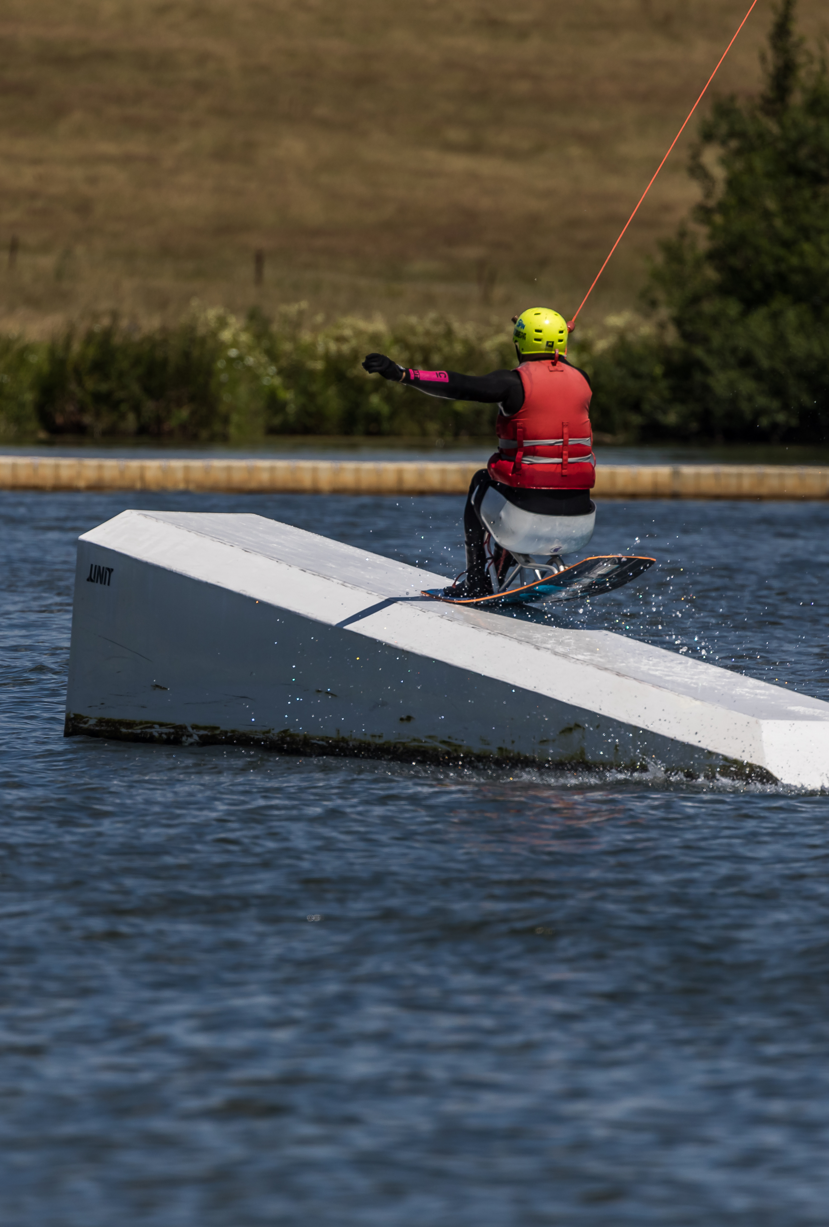
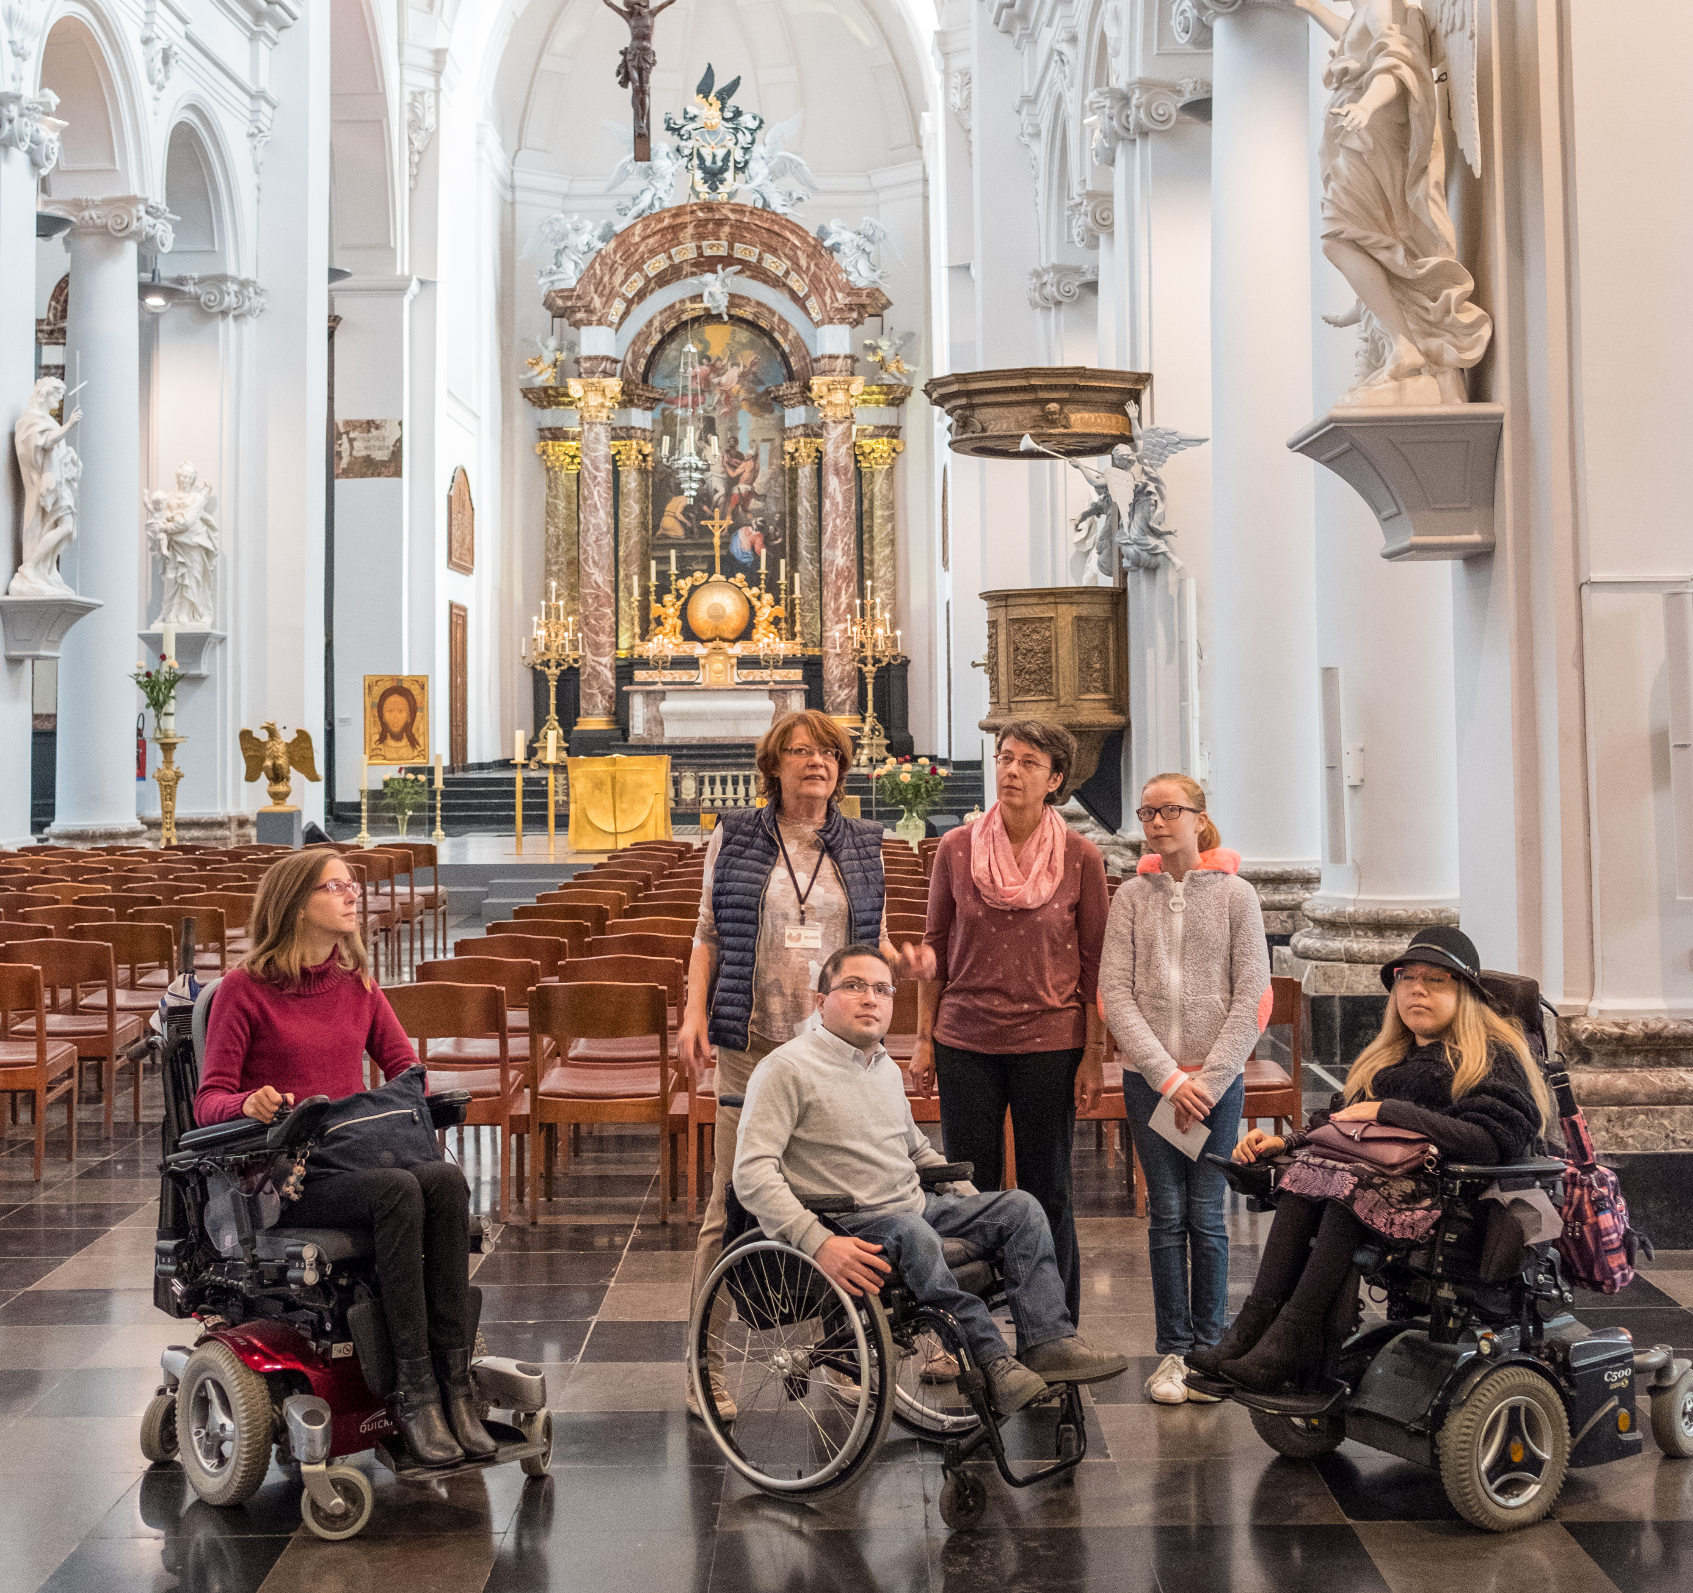
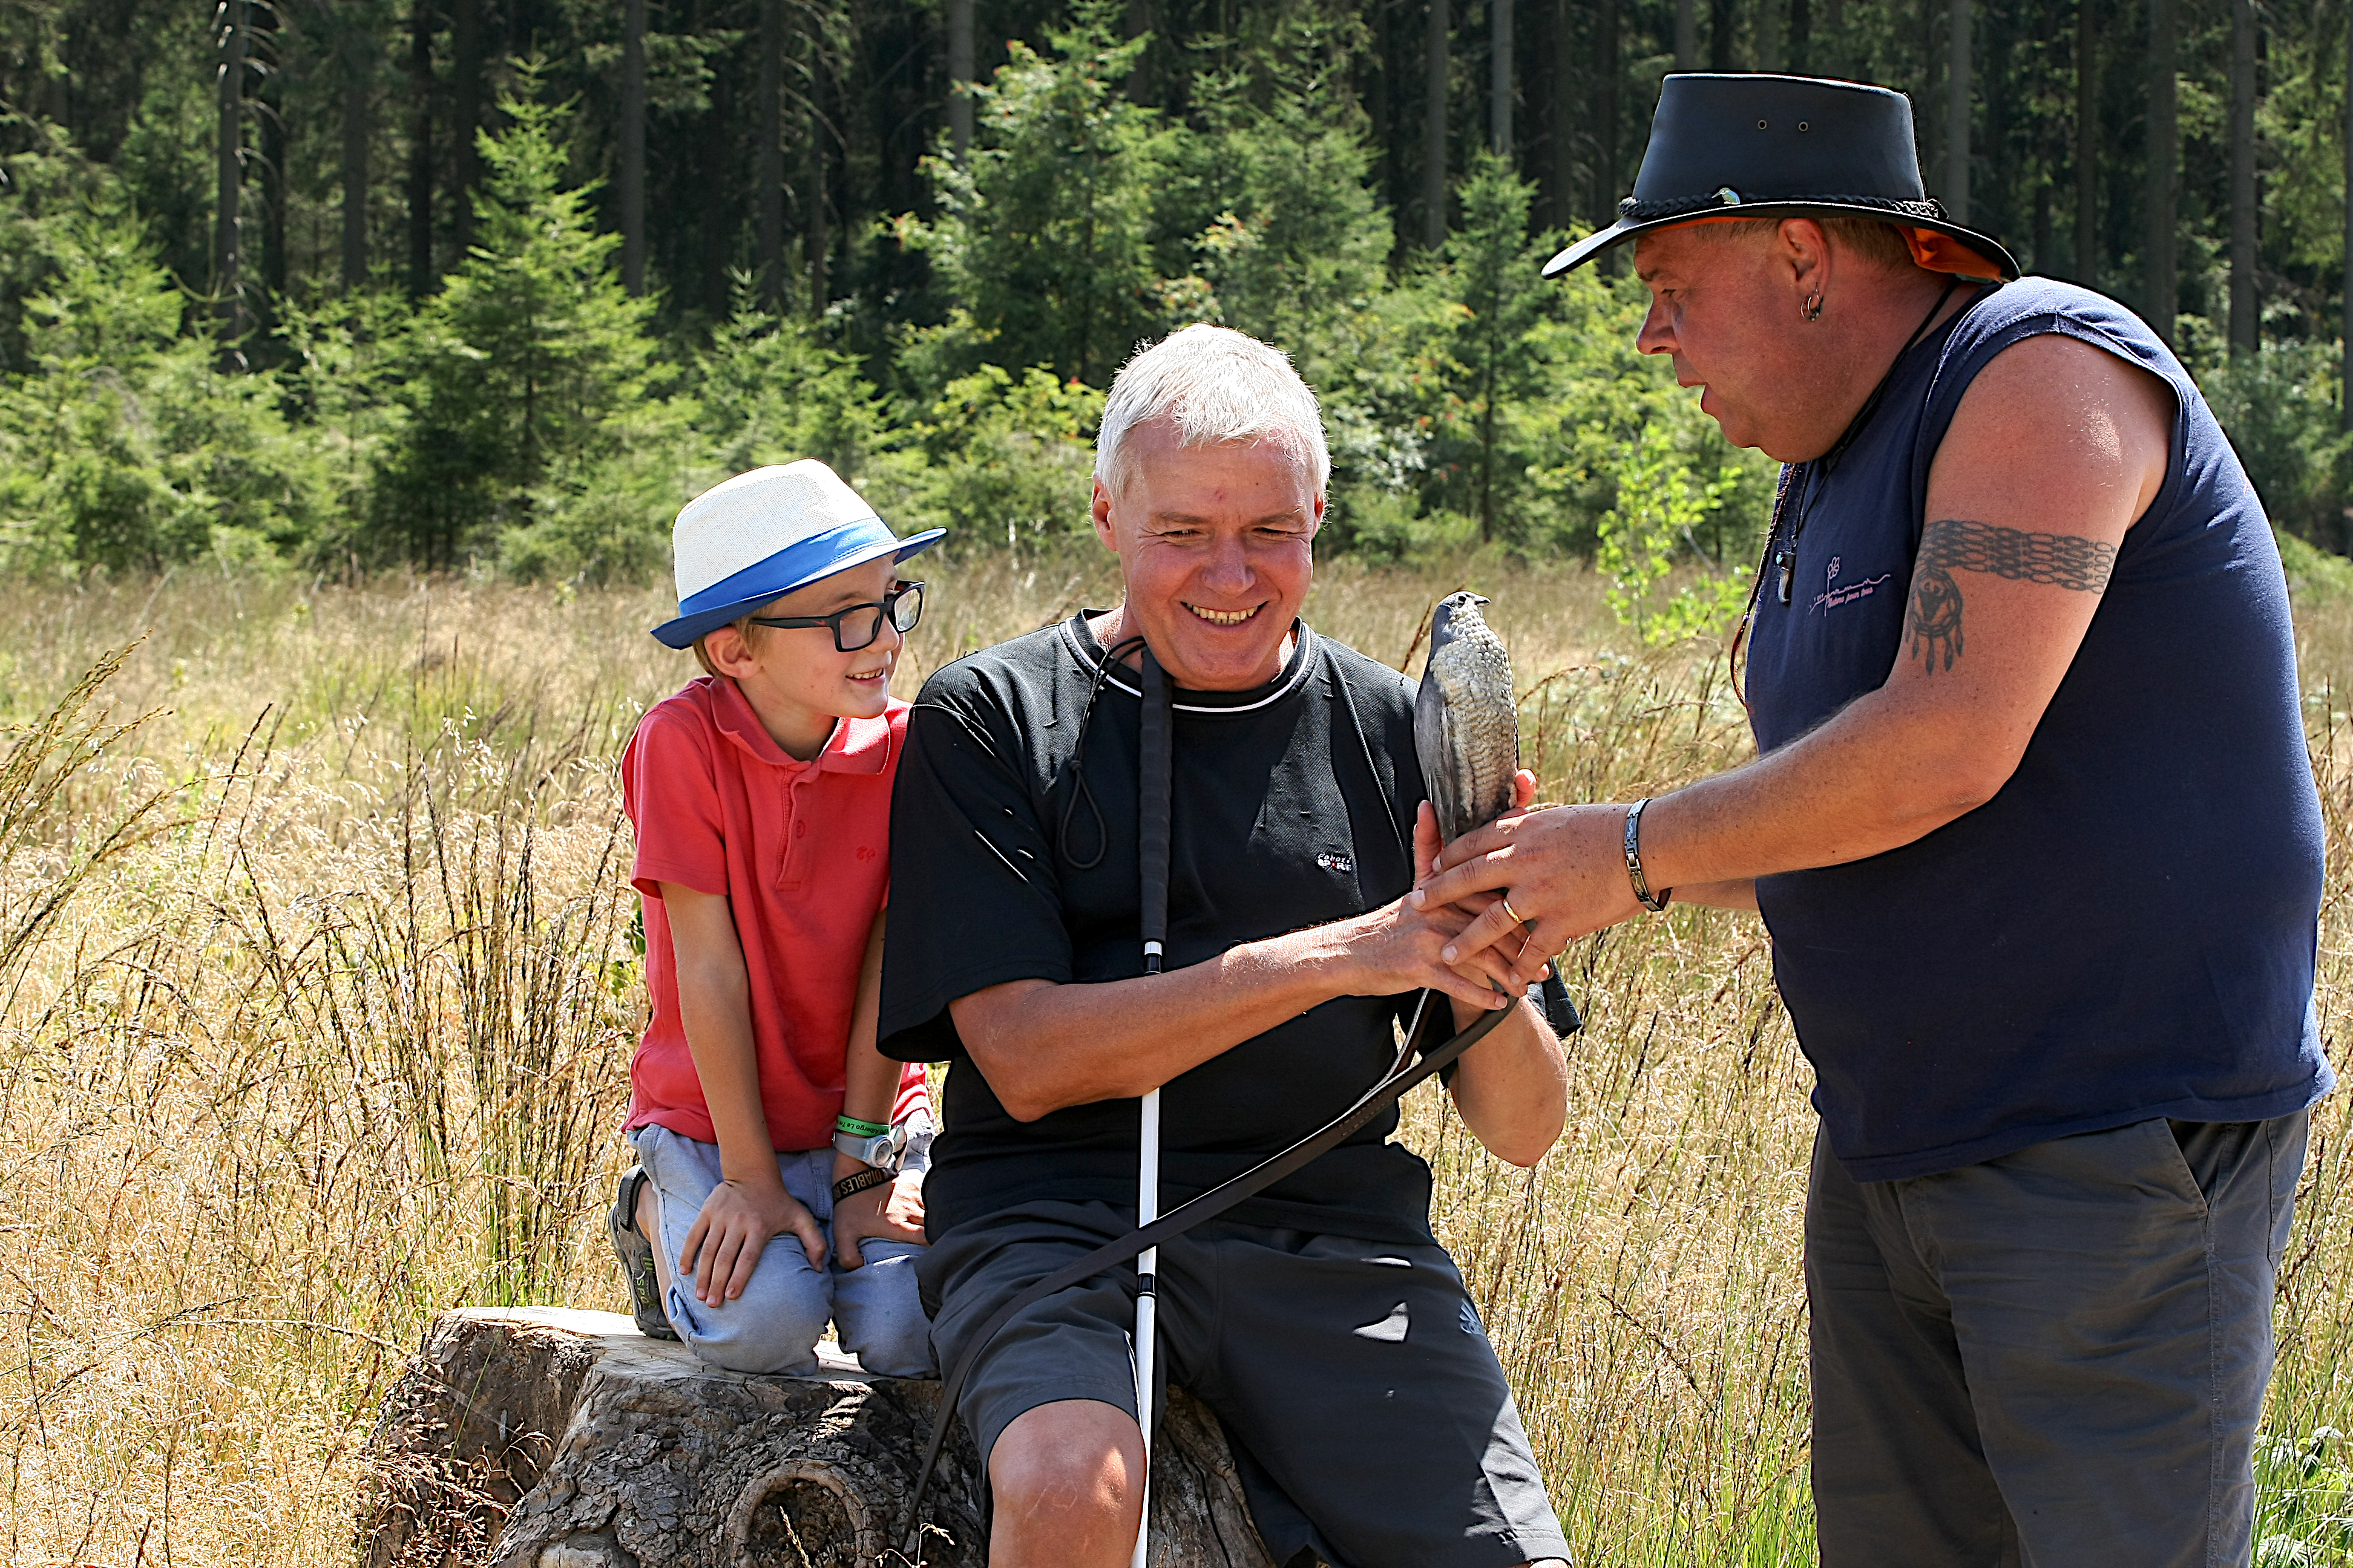

Slide 11
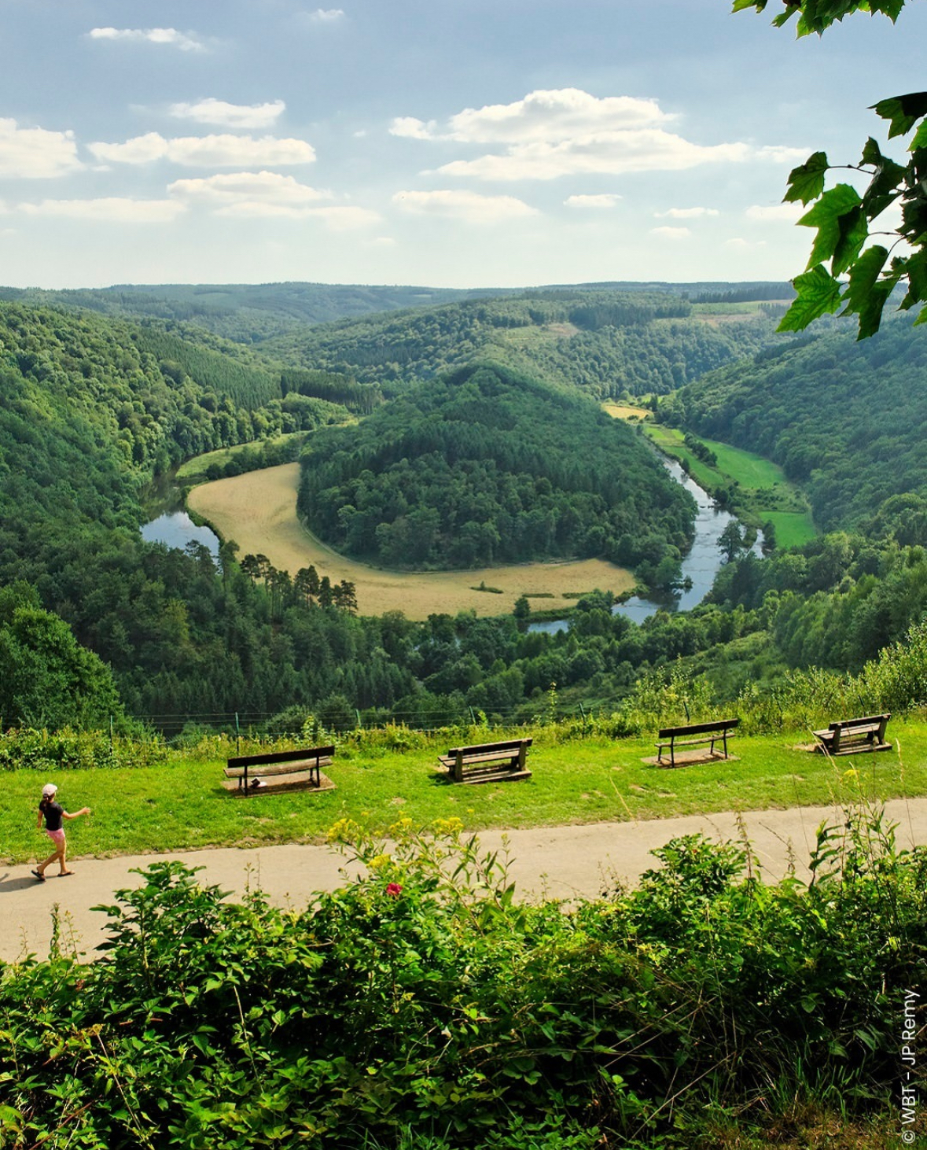
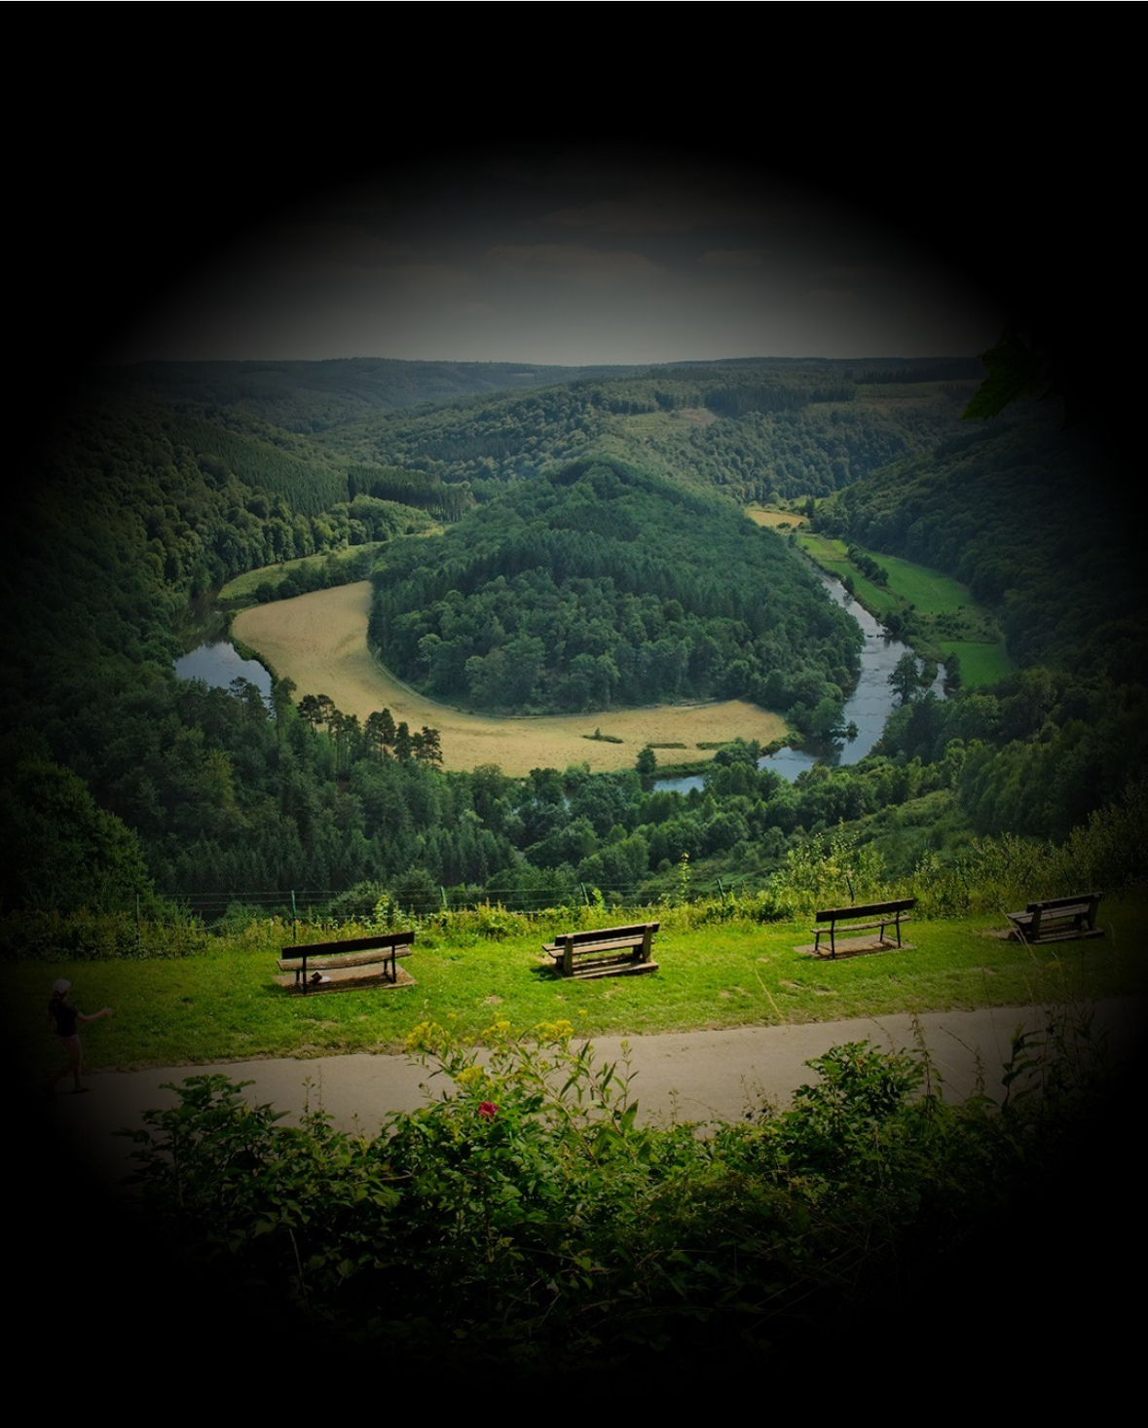

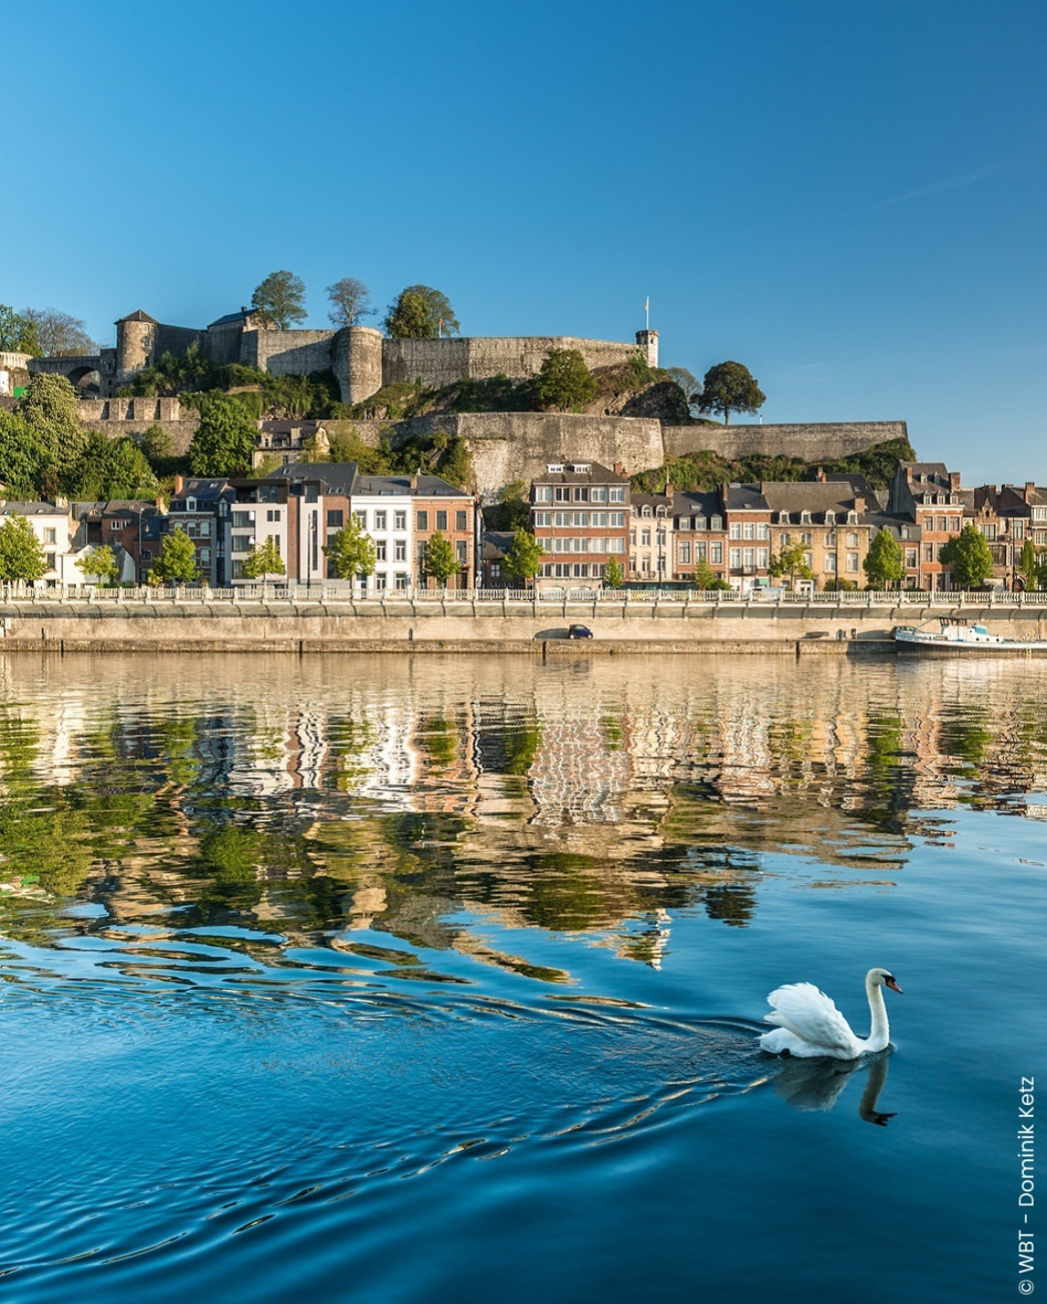

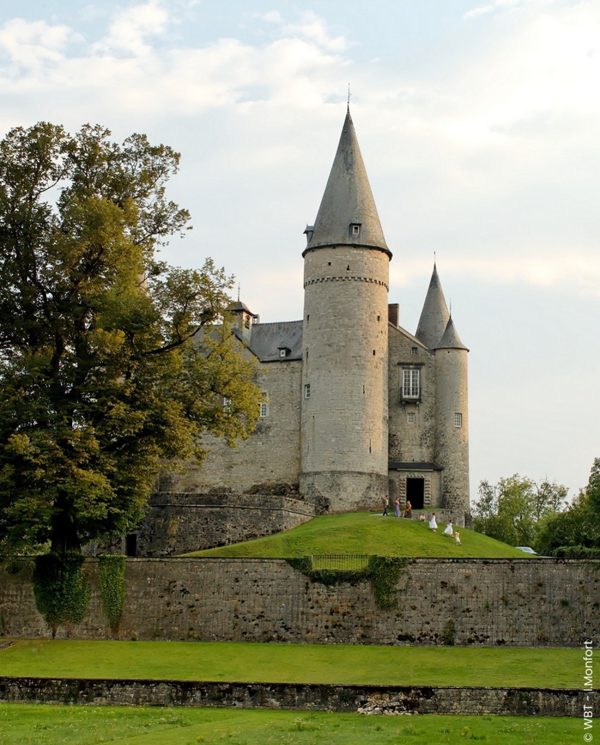
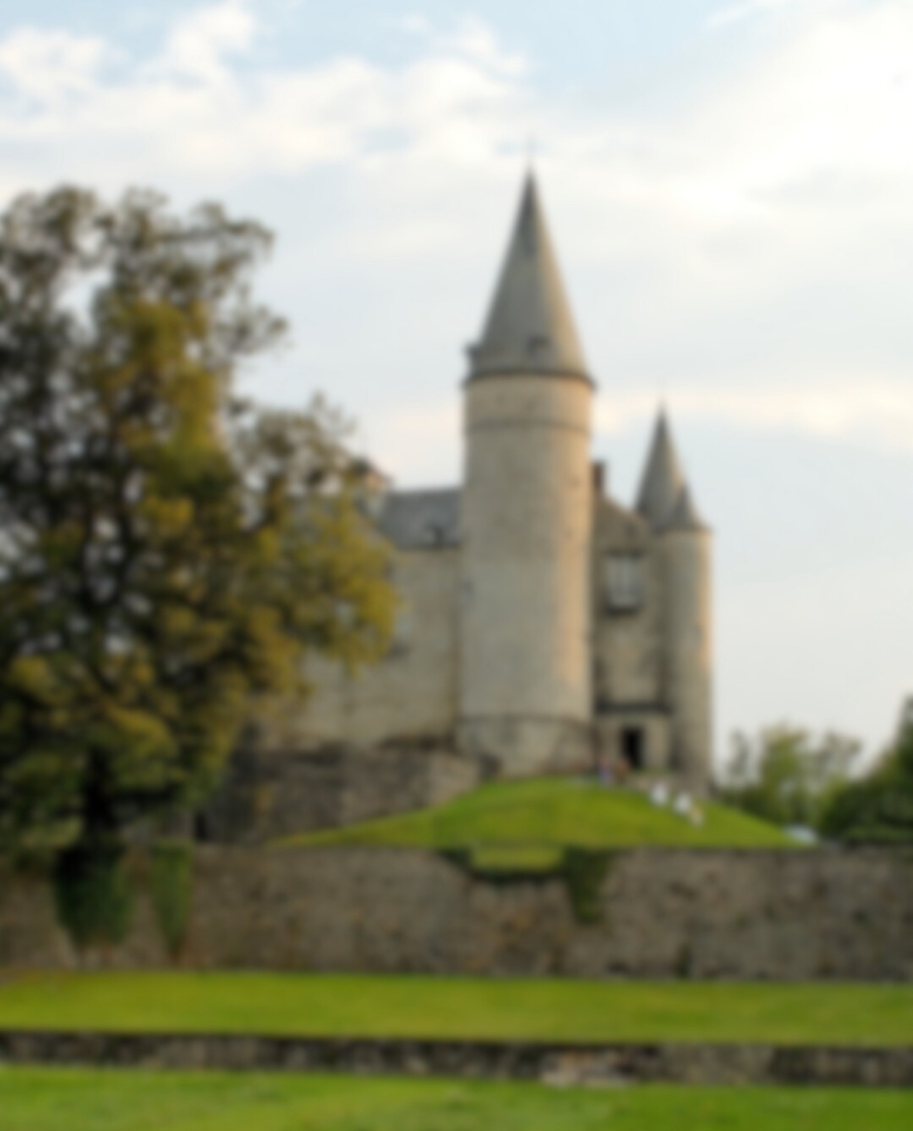
En collaboration avec
Campagne de sensibilisation
« ça nous regarde »
Communication via les réseaux sociaux
Différents filtres existants
Mettre en avant les paysages wallons

Slide 12
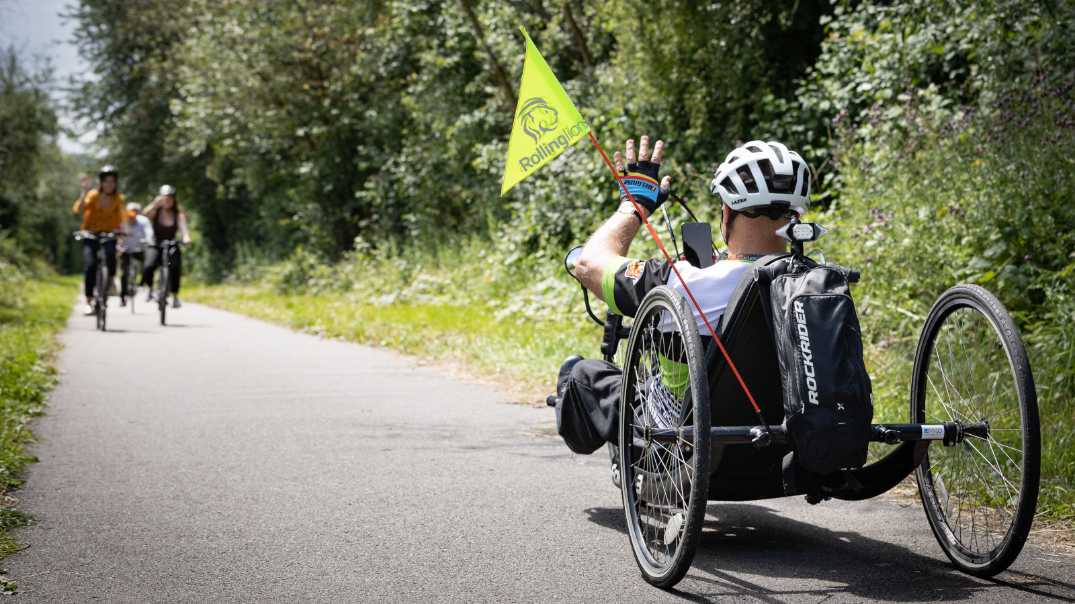
Projets futurs

Slide 13
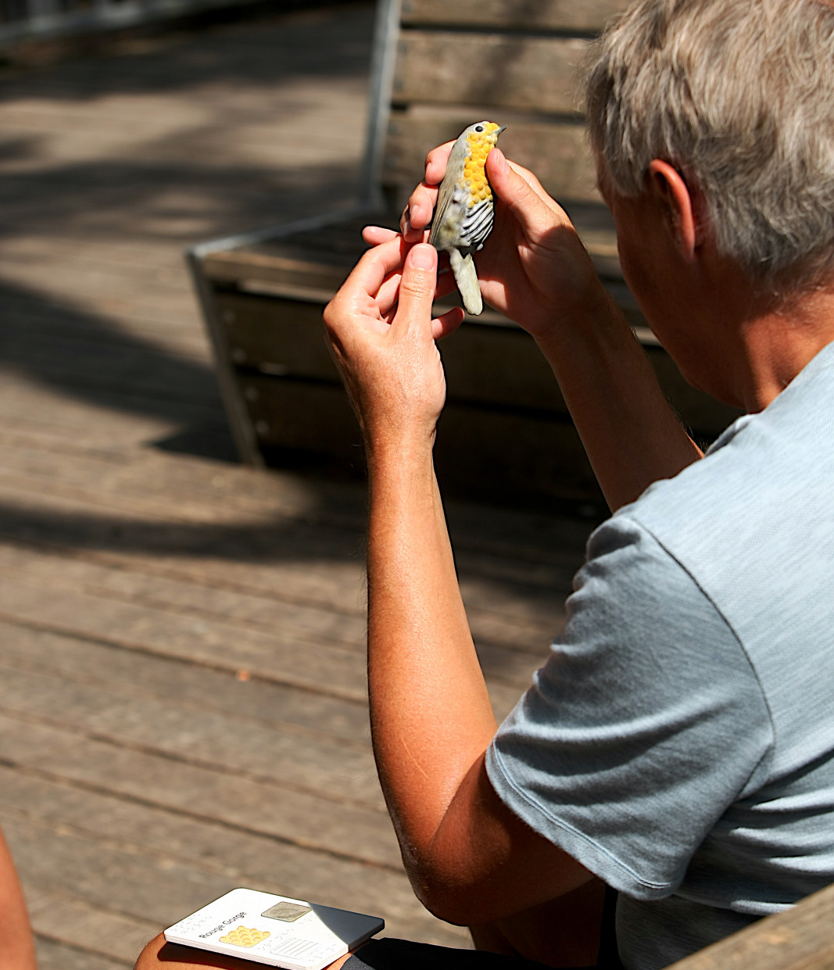

Création d’un nouveau site web
Lancement d’un appel d’offre
Inclure l’accessibilité numérique
Collaboration avec
Respecter les normes WCAG 2.0 de niveau AA

Slide 14
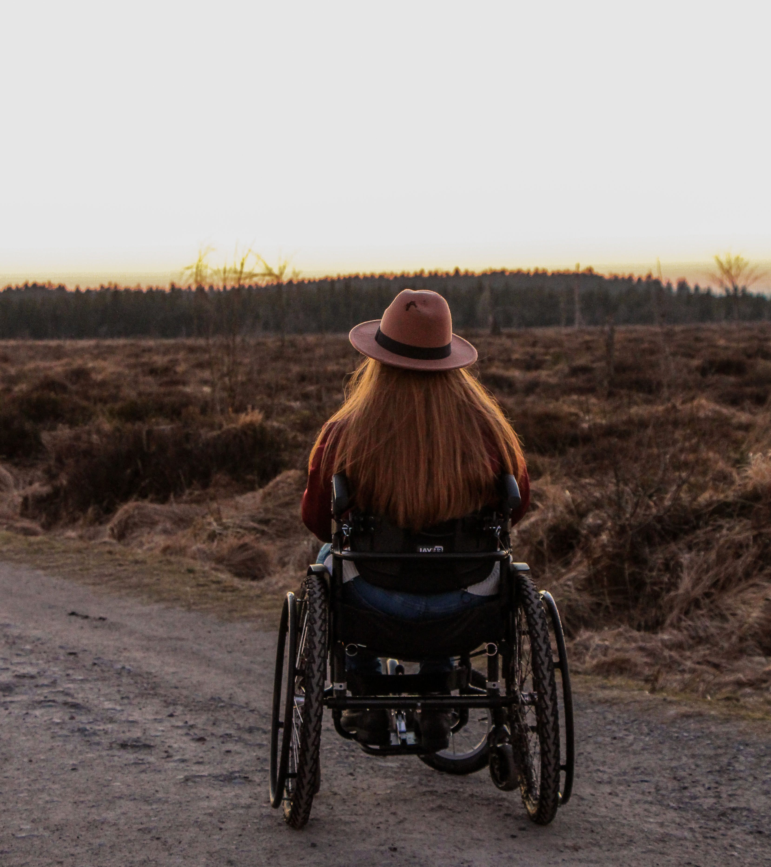
Création de séjours inspirationnels
Croissance de l’offre Access-i
Création d’expériences personnalisées
Séjour complet
© WBT – Bruno D'Alimonte

Slide 15
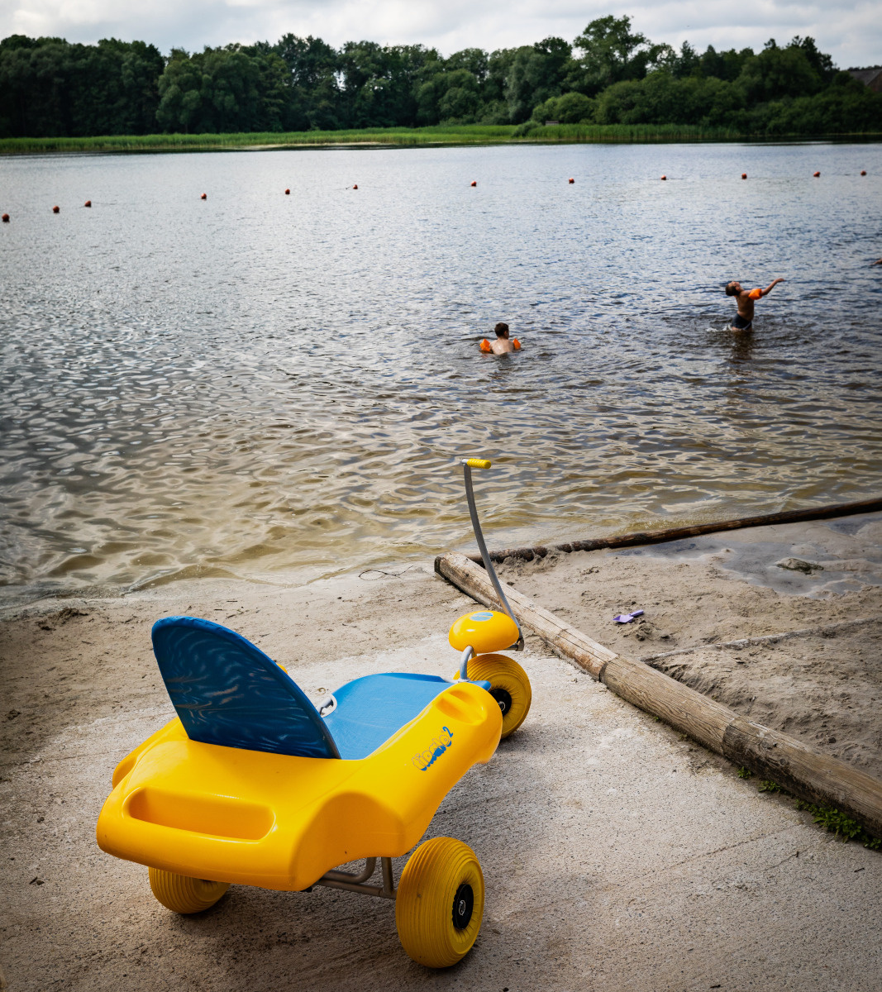
Merci
pour votre
attention
Contact
Tina.Chen@VISITWallonia.be

Slide 16
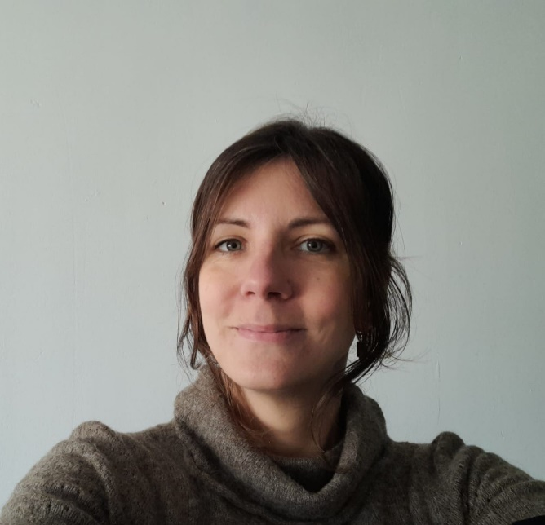

Elisabeth Massin
Direction Partenariats
et Projets transversaux et internationaux AviQ
(Agence pour une Vie de Qualité)
European Disability Card
ENSEMBLE, DÉVELOPPONS UN TOURISME DE QUALITÉ

Slide 17
Qu’est-ce que c’est?
1 carte à destination des personnes en situation de handicap
3 domaines : culture, loisirs et sport
Différents types d’avantages
600 opérateurs inscrits
270,000 cartes en Belgique
Notes:
Une place réservée pour les visiteurs en situation de handicap et/ou leur accompagnateur ;
Des brochures ou plaquettes explicatives adaptées (braille/FALC…);
Les personnes à mobilité réduite peuvent utiliser l’ascenseur réservé au personnel;
Un pass spécifique ;
La gratuité des vestiaires ;
PSH:
À la demande entre 2017 et 2024
Automatique depuis 2024

Slide 18
Pour qui?
Les personnes en situation de handicap reconnue ou ayant une aide d’une des 5 institutions belges chargées de mener la politique d’inclusion
Octroi automatique depuis 2024
Notes:
Une place réservée pour les visiteurs en situation de handicap et/ou leur accompagnateur ;
Des brochures ou plaquettes explicatives adaptées (braille/FALC…);
Les personnes à mobilité réduite peuvent utiliser l’ascenseur réservé au personnel;
Un pass spécifique ;
La gratuité des vestiaires ;
PSH:
À la demande entre 2017 et 2024
Automatique depuis 2024

Slide 19

Avantages
Européenne
Gratuité ou réduction de tarif
Des aménagements adaptés
  Audioguide gratuit, brochures adaptées, coupes files, etc.
Reconnaissance mutuelle avec les Etats membres:
Chypre, en Estonie, en Finlande, en Italie, à Malte, en Slovénie et en Roumanie.
Directive 2024 : extension à l’ensemble de l’UE
Cette photo par Auteur inconnu est soumise à la licence CC BY-SA-NC

Slide 20
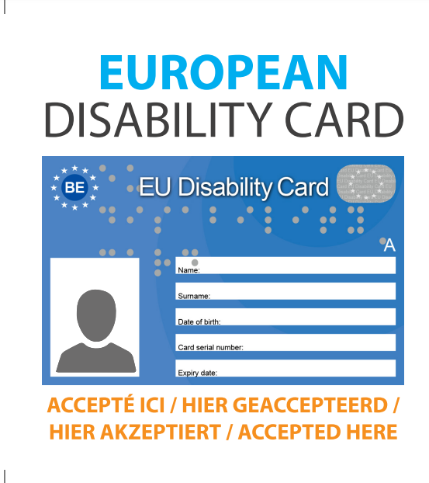
Que puis-je faire ?
S’engager à faciliter l'accès à la culture, au sport et aux loisirs pour les personnes en situation de handicap
S’inscrire comme partenaire (inscription gratuite)
Label transmis aux partenaires et inscription dans le listing en ligne

Slide 21
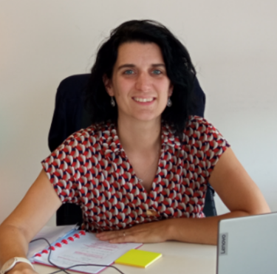

Cédrine Delforge
Coordinatrice de l’asbl Access-i
Les projets à venir
ENSEMBLE, DÉVELOPPONS UN TOURISME DE QUALITÉ

Slide 22
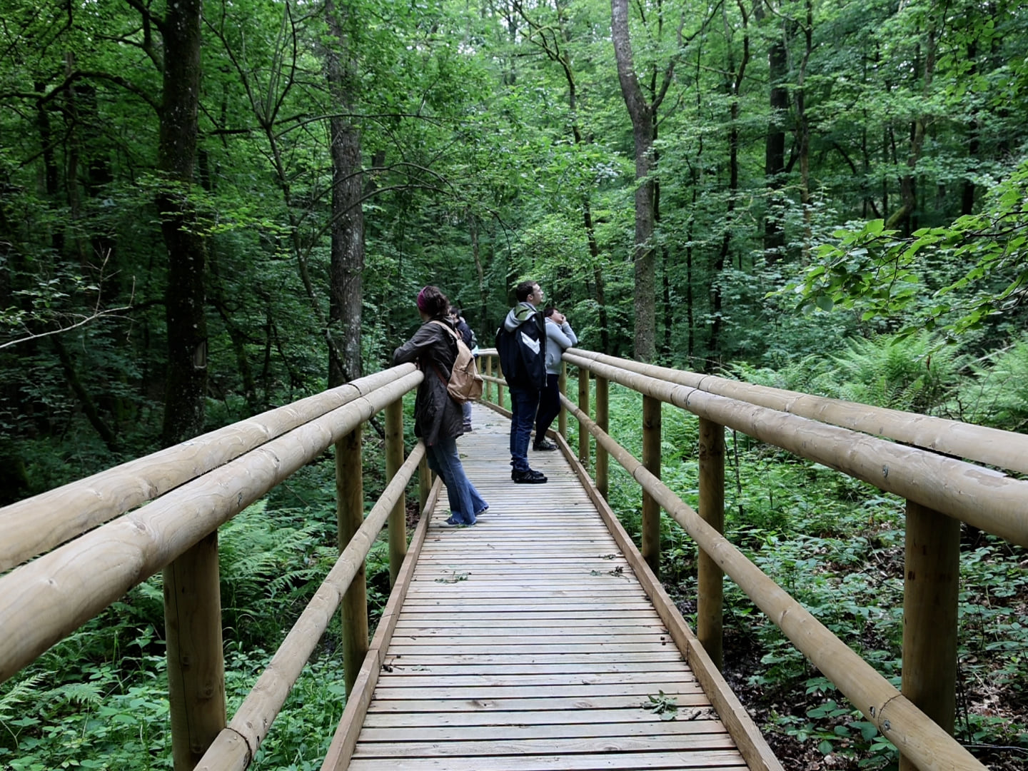
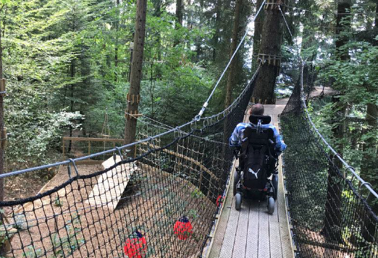
À venir
Balades pédestres
Projets innovants

Slide 23

À venir
À destination des opérateurs touristiques :
Webinaire interactif avec conseils adaptés pour améliorer l'inclusion des personnes sourdes.
Création d’une vidéo en langue des signes pour mieux faire connaître leur structure auprès du public sourd.
GRATUIT !

Slide 24
Access-i, LA plateforme sur l’accessibilité !

Slide 25
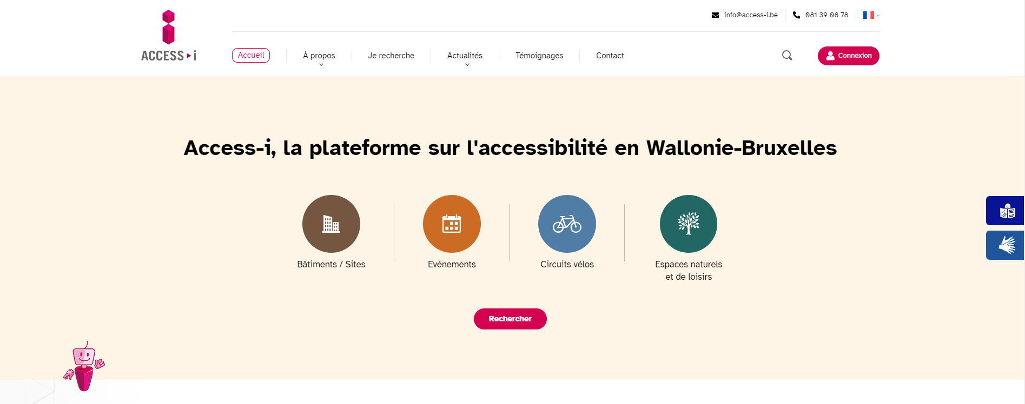
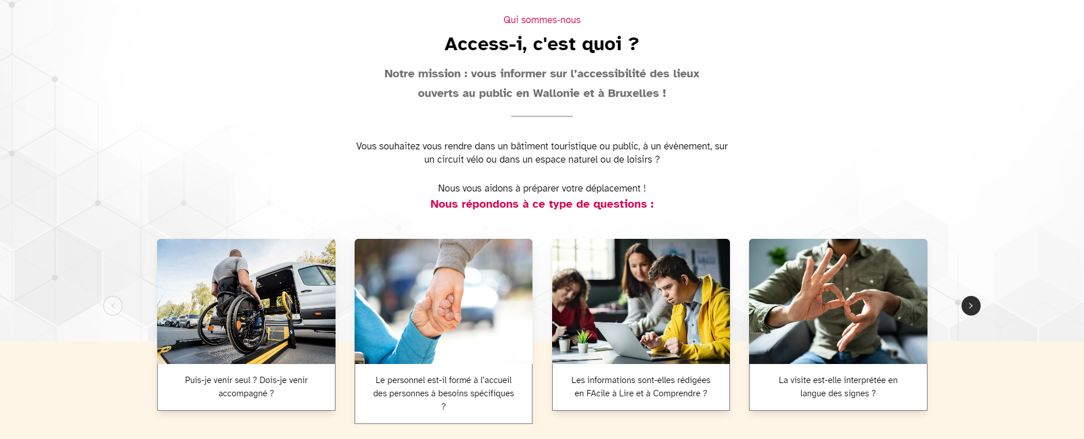

Slide 26
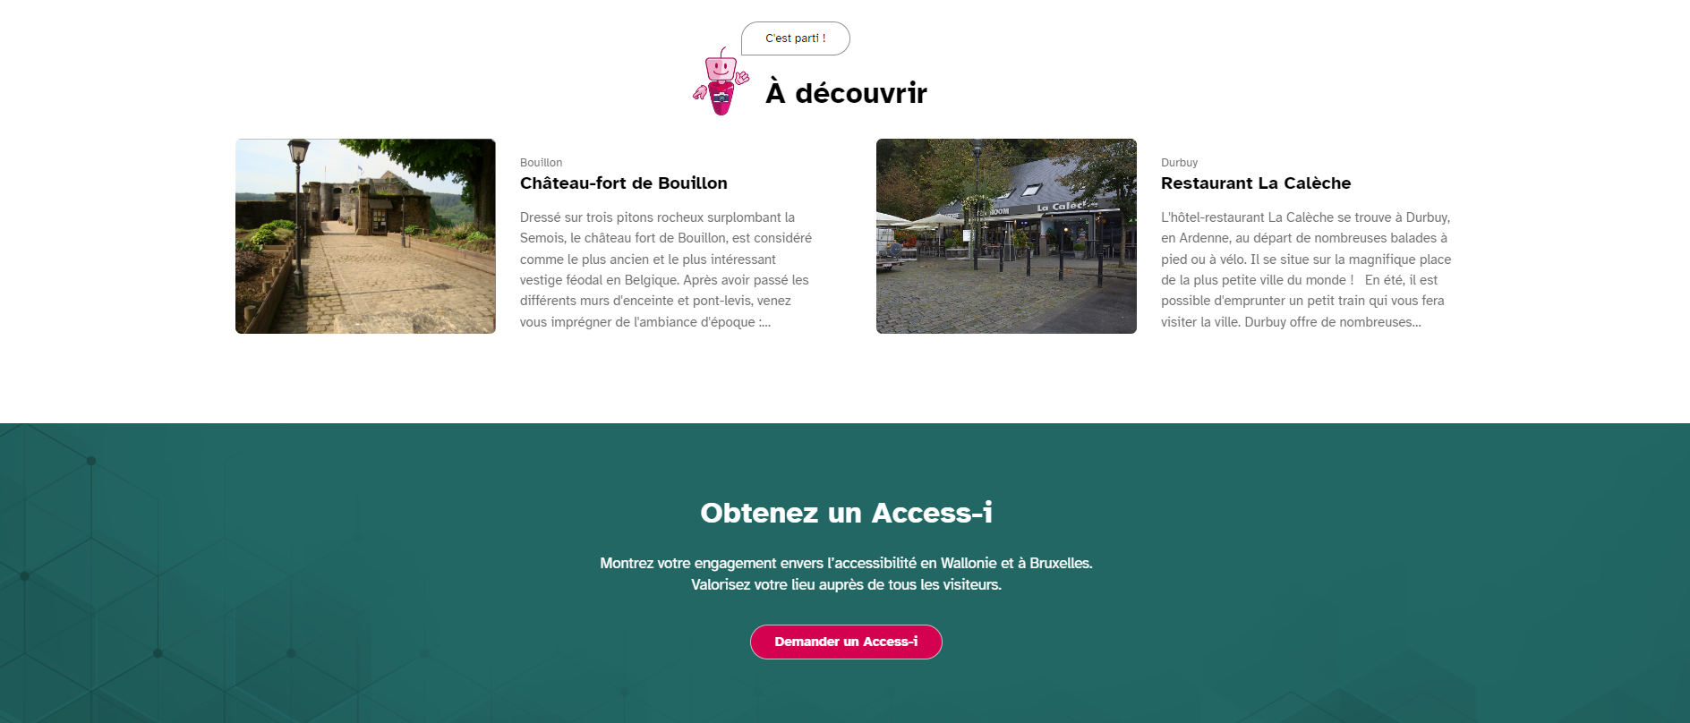
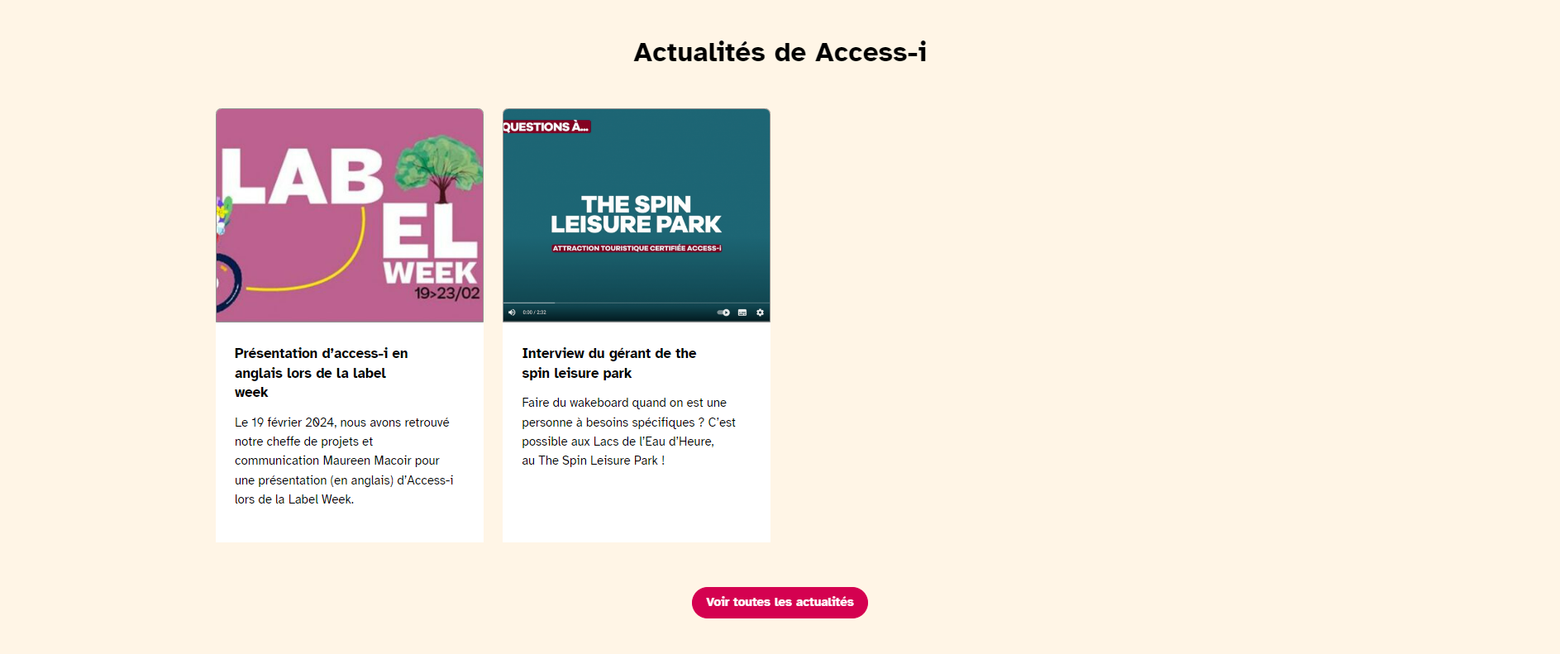

Slide 27

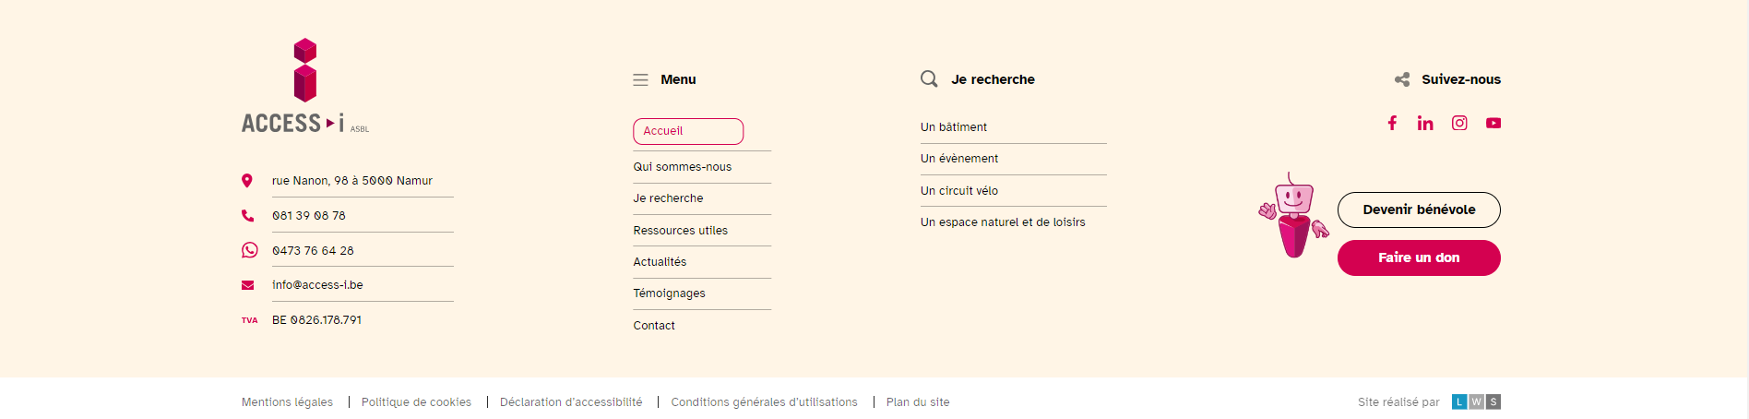

Slide 28
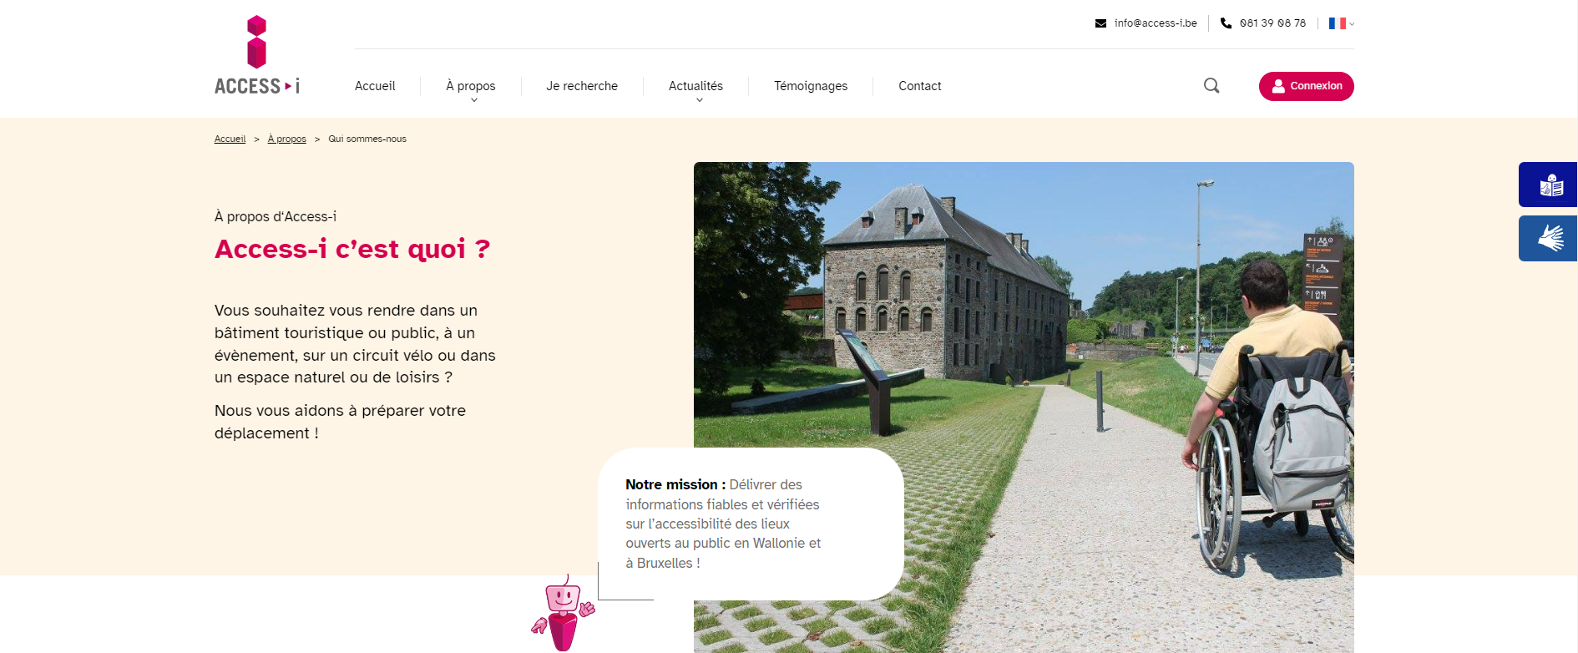
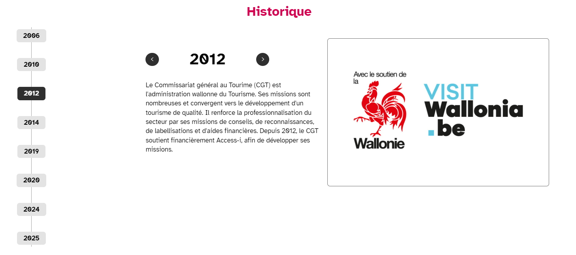
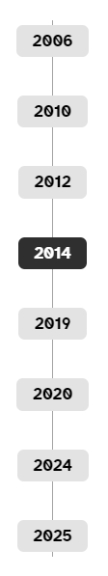


Slide 29
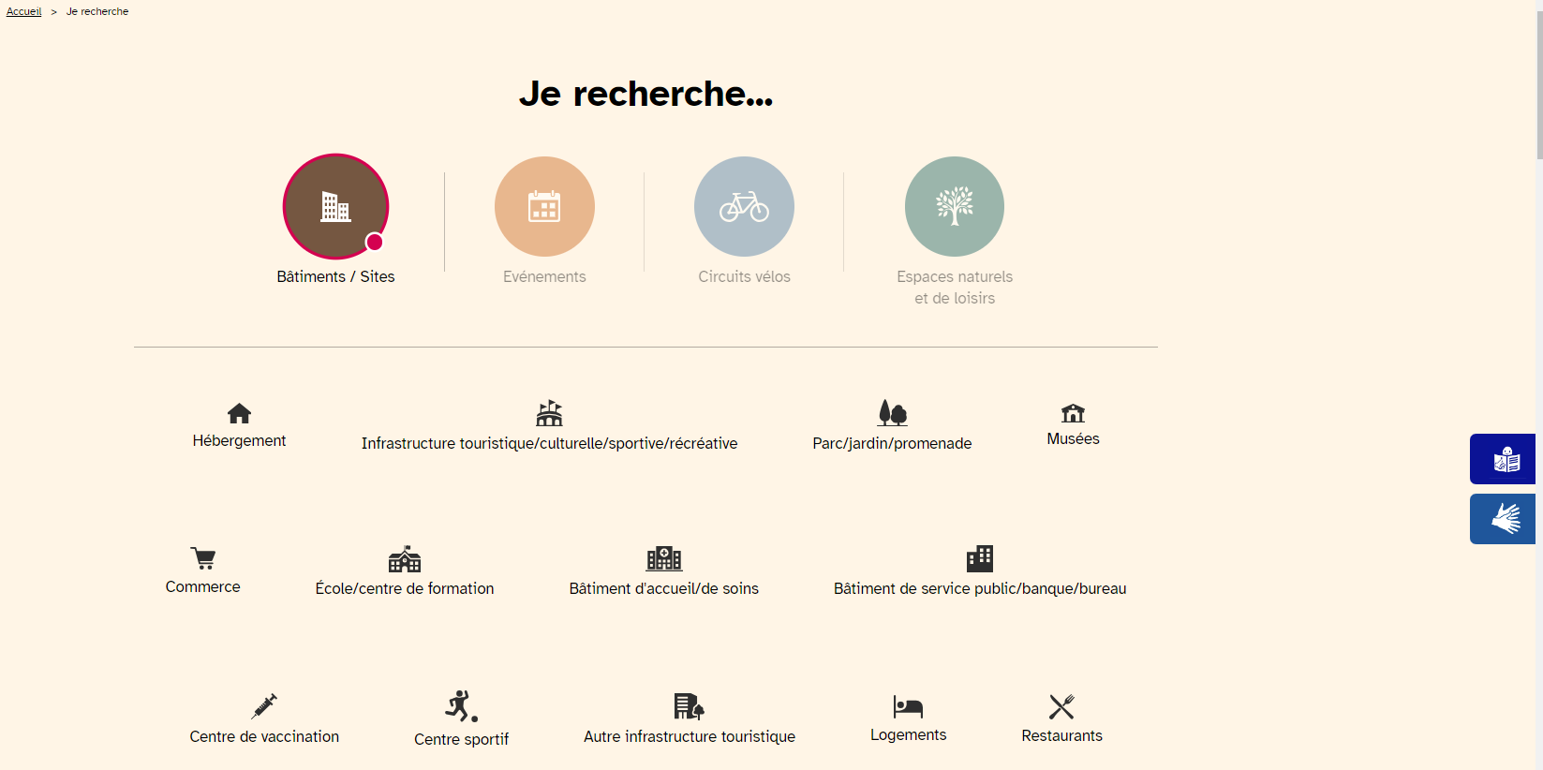



Slide 30
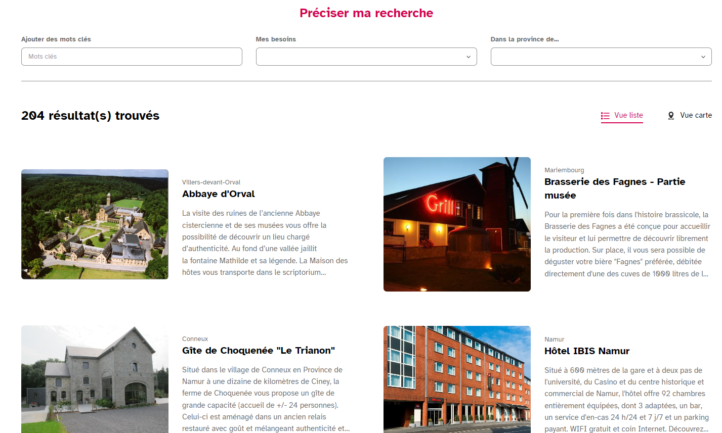

Slide 31
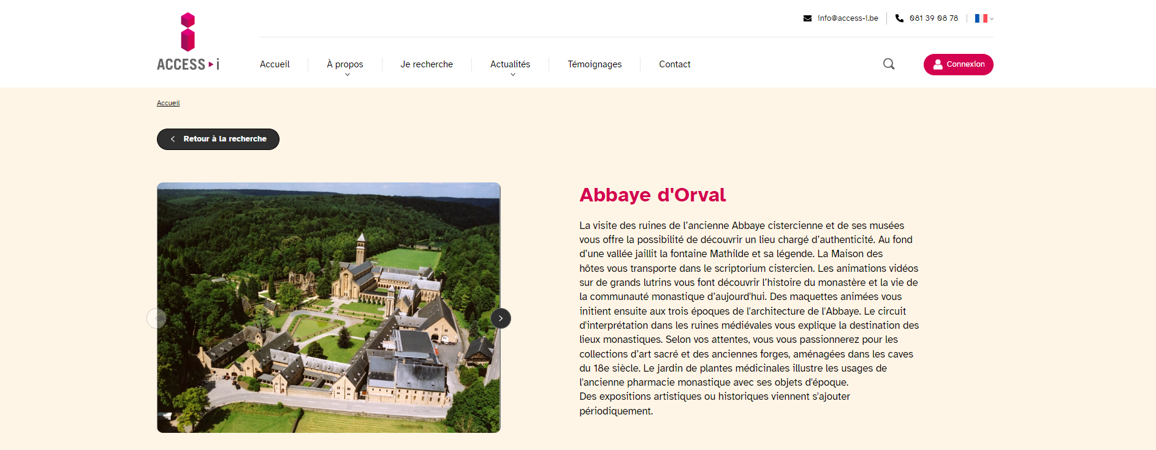
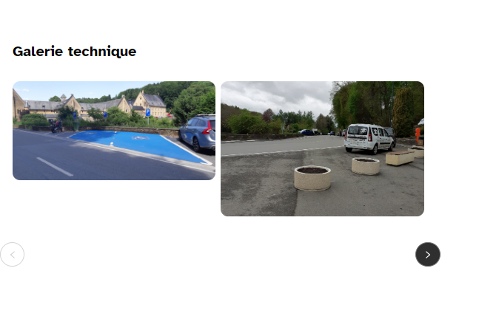
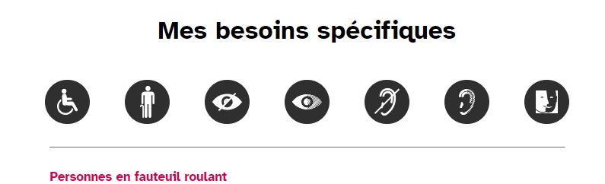

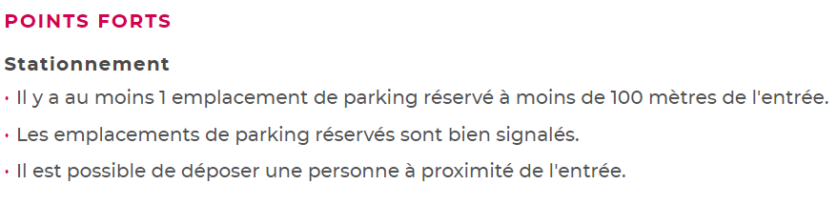

Slide 32

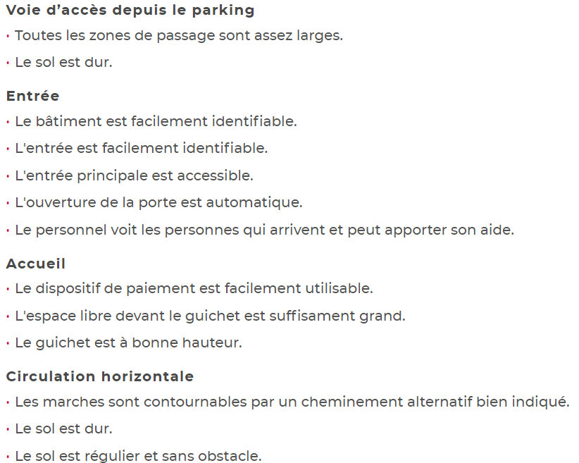
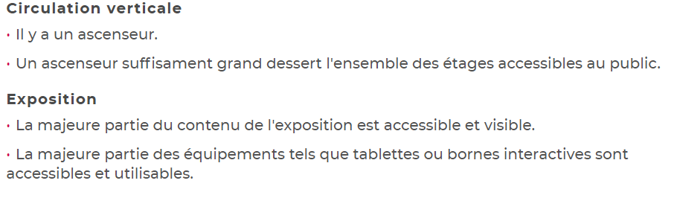

Slide 33

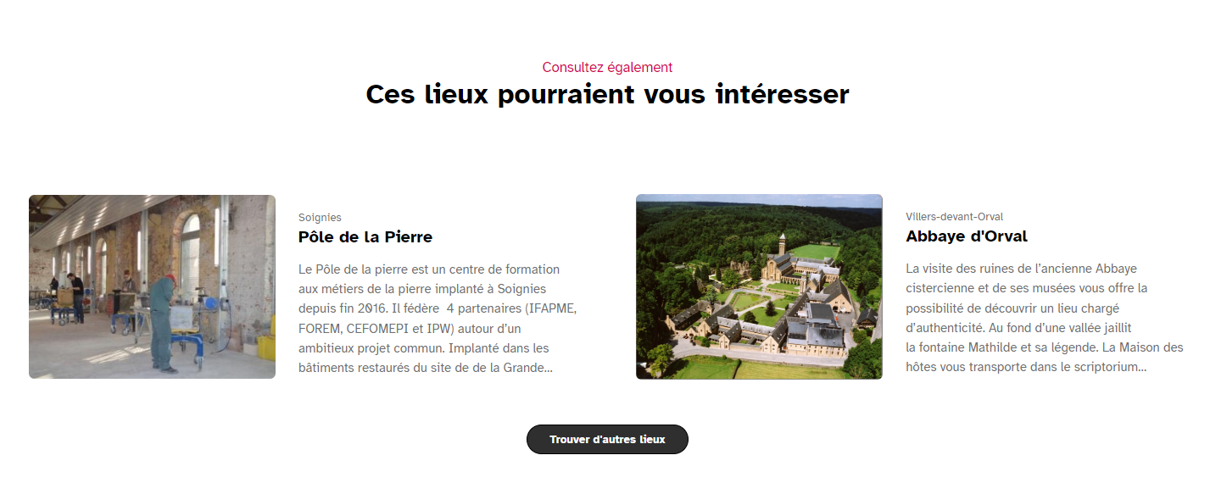

Slide 34
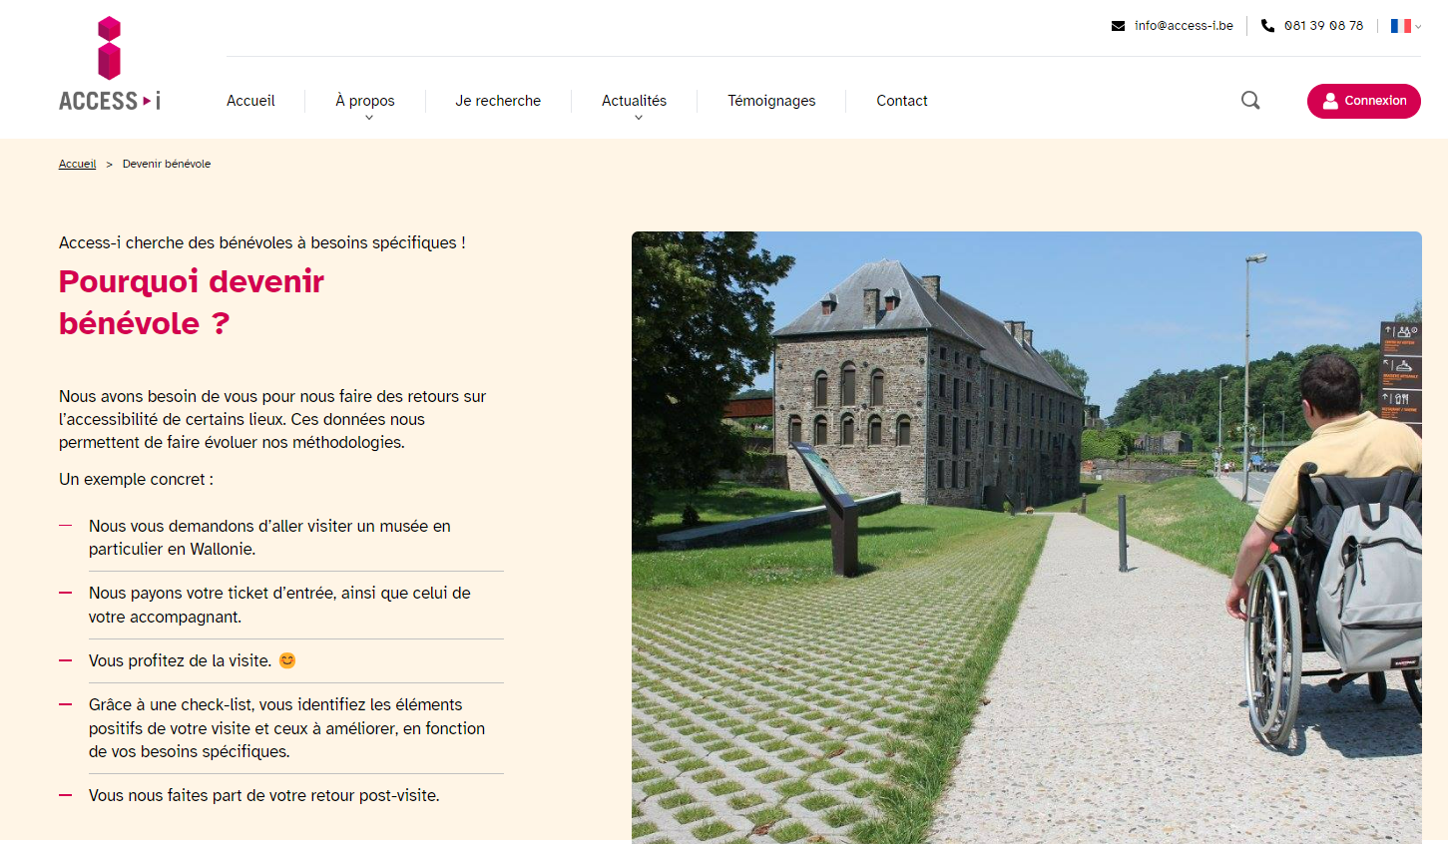


Slide 35


Slide 36



Slide 37


Slide 38

Vanessa Grandgagnage
Directrice du Développement stratégique
Commissariat général au Tourisme
Mot de clôture
ENSEMBLE, DÉVELOPPONS UN TOURISME DE QUALITÉ

